Slide 1

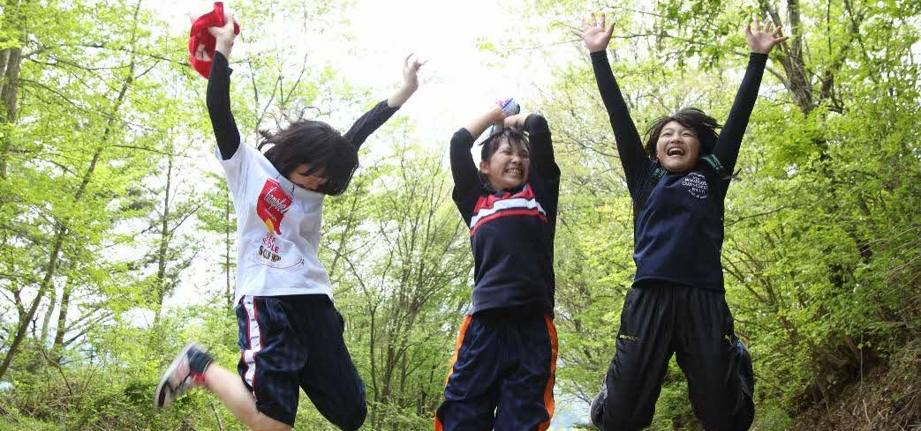
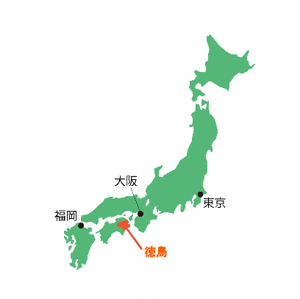




徳島県教育旅行誘致企画書
得・特・徳しまSDGs探究学習プログラム
写真：そらの郷山里物語（にし阿波）
みなみ阿波観光局

Slide 2

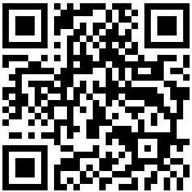
目次
01
01
目次・本書ご利用にあたって
・・・・・・・・・・・・・・・・
1
本書のご利用にあたって
SDGs先進県「徳島」ならではのメリット
2
・・・・・・・・・・
本書は、新たな探究素材を求める教育機関様へ徳島県を修学旅行先に加えていただくことを目的に作成しております。
そのため、本企画書は本県の教育旅行素材を網羅した資料ではなく、各エリアの教育旅行コンテンツのうち、「最も旬」な探究素材をご提案する資料です。
関心またはご意向が出た際には、コンテンツの詳細を所管するDMOにお問合せください。
P.22に連絡先を記載しております。
本書の最新版のダウンロードは、
下記のQRコードからお願いいたします。
02
SDGsを学ぶ① 東部エリア
02
・・・・・・・・・・・・・・・・
3-4
SDGsを学ぶ② 西部エリア
・・・・・・・・・・・・・・・・
5-6
SDGsを学ぶ③ 南部エリア
・・・・・・・・・・・・・・・・
7-8
03
03
教育旅行の受け入れ体制・安全対策
・・・・・・・・・・・・・
９
04
04
徳島ならではの体験コンテンツ（東部）
・・・・・・・・・・・・
10-13
（南部）
・・・・・・・・・・・・
14
（西部）
・・・・・・・・・・・・
15
05
05
モデルコース
・・・・・・・・・・・・・・・・
16-19
教育旅行受入宿泊施設
・・・・・・・・・・・・・・・・
20
徳島県教育旅行誘致企画書掲載ページ（徳島県HP）
※本書のPowerPointデータ(.pptx)をダウンロードいただけます
06
主な交通機関でのアクセス
・・・・・・・・・・・・・・・・
21
06
探究・体験コンテンツ お問い合わせ先
・・・・・・・・・・・・
22
データ集
・・・・・・・・・・・・・・・・
23
本書の最新版ダウンロード

Slide 3

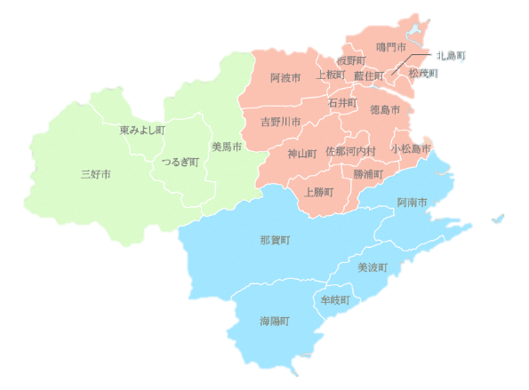

SDGs先進県「徳島」ならではのメリット
地球が、日本が、自分たちの地域が、持続していくための
ヒントがSDGｓ先進県「徳島」にあります。
徳島県は３つのエリアで、それぞれの地域に個性ある自然や歴史文化や暮らしが存在しています。
また、それぞれのエリアの地域連携DMOが、教育旅行のエスコートをお手伝いします。
西部エリア
そらの郷
東部エリア
イーストとくしま観光推進機構
大地と営む先人の徳に学ぶ
-日本の原風景 そらの郷-
【探究ポイント】
・なぜ、急峻な山岳で持続可能な農業ができるのか？
・なぜ、「ほんものの田舎」が世界で注目されるのか？
・豊かな暮らしとは何なのか？
ゴミを「お得」に資源に変える
-ゼロ・ウェイストタウン 上勝-
【探究ポイント】
・なぜ、リサイクル率８０％以上を達成できたのか？
・なぜ、『ゼロウェイスト宣言』を行うことができたのか？
・町で暮らす人々は、どんな仕事をしているのか？
南部エリア
みなみ阿波観光局
特別なマリンスポーツ体験
-みなみ阿波（徳島県南部）-
【探究ポイント】
・なぜ、みなみ阿波はマリンスポーツに適しているのか？
・どのように地元の人がマリンスポーツと関わっているのか？
・浜辺には、どんな生き物が生息しているのか？
SDGsの学びに最適化された「徳島ならでは」のメリット
１）人・モノ（自然）・コトからSDGsを体験できる“SDGs実践の集中エリア”
２）古来より取り組まれてきた徳島ならではの“暮らしのSDGs”を学べる
３）“現地で学べる探究学習”を取り入れた教育旅行の豊富な経験と受け入れ体制
4）学生にとって良き思い出となる京阪神（京都、大阪、USJ等）とのアクセスの良さ

Slide 4

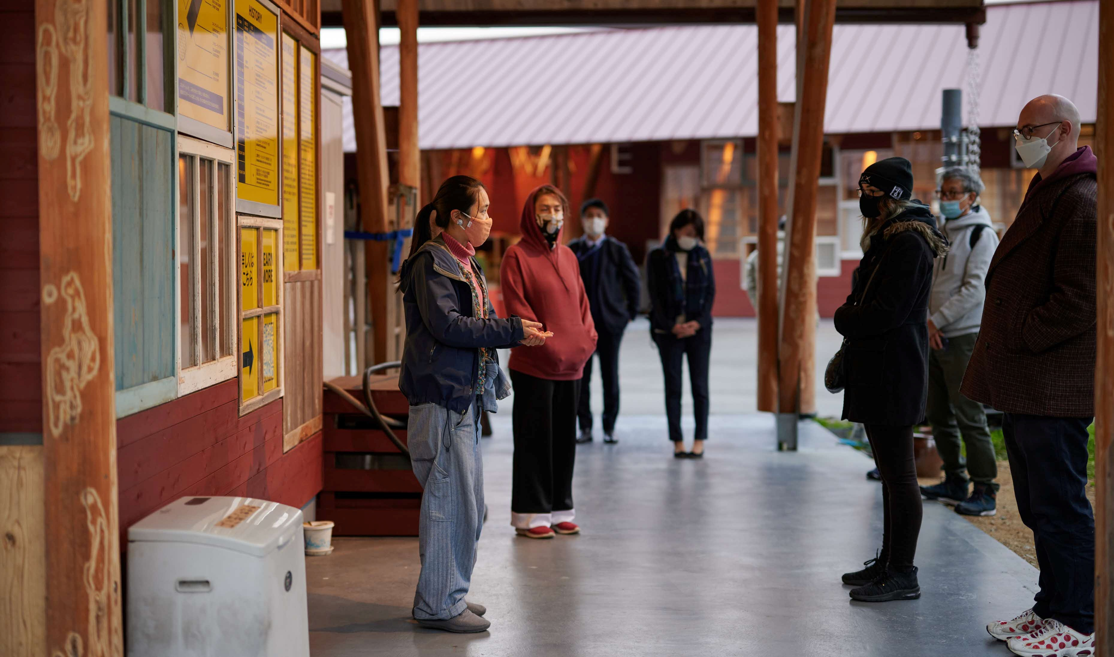

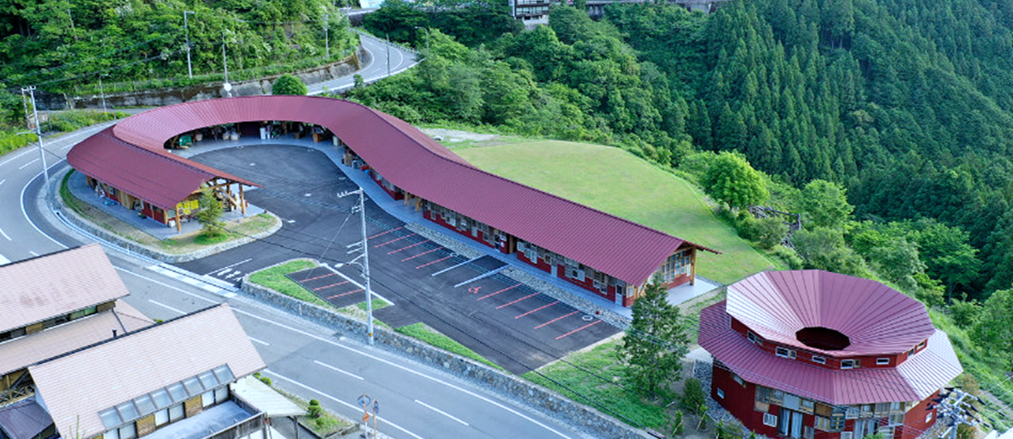
SDGsを学ぶ① 東部エリア
探究学習
「ゼロ・ウェイストタウン 上勝町」
JAPAN TRAVEL AWARDS 2022
サステナブル部門賞受賞
上勝町ゼロ・ウェイストセンターには、町民自らごみを持ち込み、可能な限りの分別、資源化が行われています。現在リサイクル率は80％を超え、国内はもちろん海外からも視察や取材が訪れるようになりました。
この施設は、ゼロ・ウェイストの理念を学び、世界に広げていける施設を目指しており、SDGsを生活に息づかせ、持続できることの学びの場となります。
「ゼロ・ウェイスト宣言」って？
徳島市から約１時間、人口約1,３00人という徳島県上勝町は、2003年に日本初の「ゼロ・ウェイスト宣言」を行った町。
ゼロ･ウェイストとは、無駄、浪費、ごみをなくすという意味です。
出てきた廃棄物をどう処理するかではなく、そもそもごみを生み出さないようにしようという考え方です。
小さな町の大きな挑戦は世界から注目され、上勝町では町民一人一人がごみ削減に努めリサイクル率 80％以上を達成し、持続可能な社会への道筋を示しました。

Slide 5


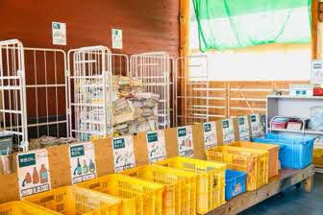
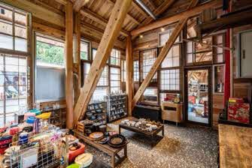
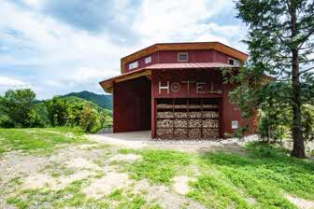
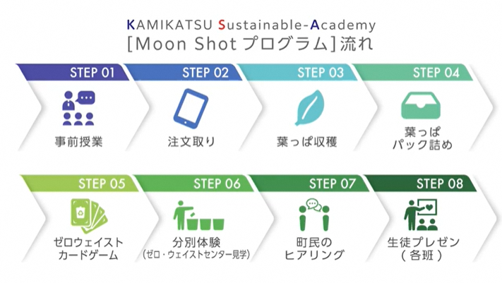
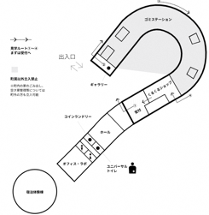
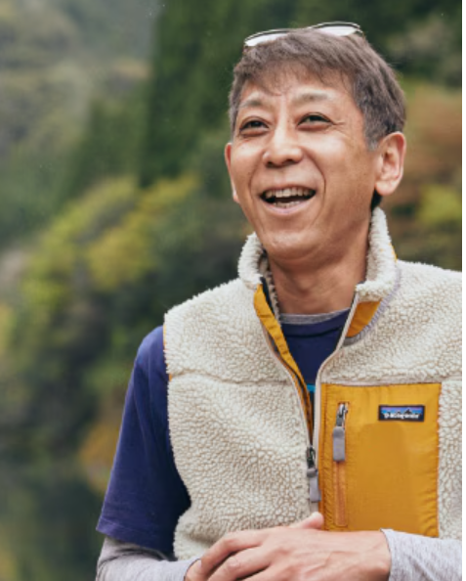

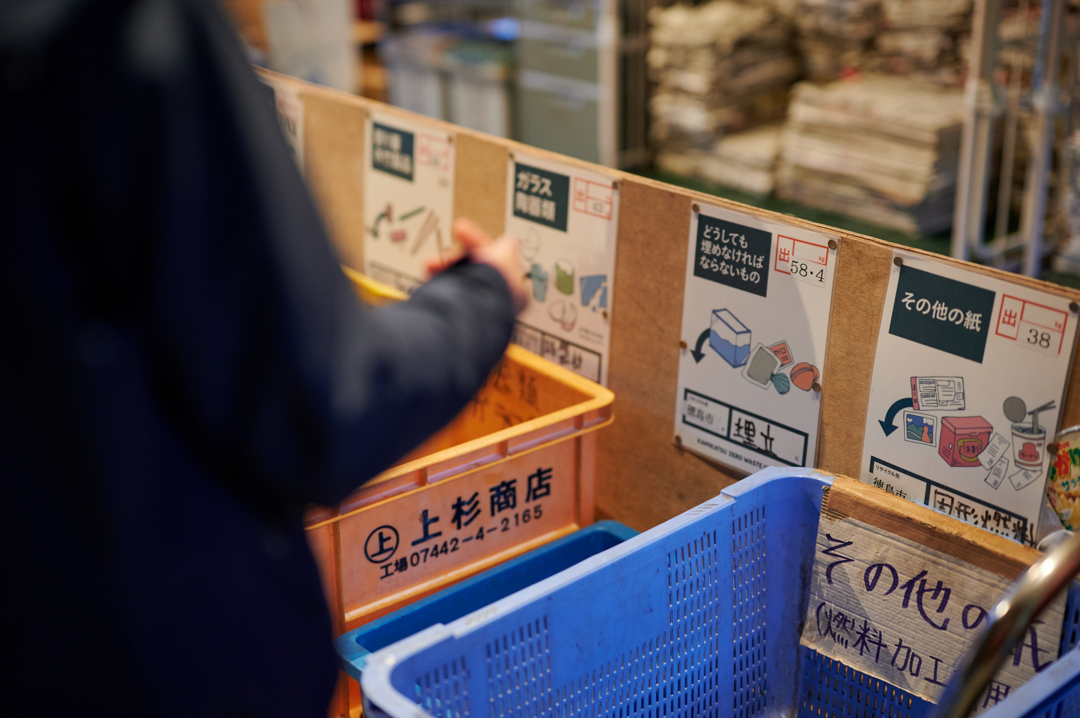
SDGsを学ぶ① 東部エリア
探究学習
「上勝町ゼロ・ウェイストセンター」
持続可能なリサイクルの実現に必要なことを学ぶことができます
ゴミステーション
くるくるショップ
宿泊棟
【受付】 9:00〜17:00
【ゴミステーション】月〜金 7:30〜14:00
土・日 7:30〜15:30
【ごみの中間処理場】
上勝町民は自らごみを持ち込み13種類43分別を行います。
【くるくるショップ】 9:00〜17:00
まだ使えるものを無料で持ち込み、持ち帰れる施設。
（町外の方は持ち帰りのみ可）
合同会社パンゲア
CEO
野々山 聡 氏
▪体験期間：通年
▪体験時間：約45分
▪受入人数：50名（50名以上は要相談）
▪金額： ※お問合せください
▪住所：徳島県勝浦郡上勝町大字福原字下日浦７番地２
▪連絡先：イーストとくしま観光推進機構
▪TEL 088-678-2811
上勝町の取り組みを学んでいただく、視察＆体験プログラム。
「葉っぱビジネス」、ゼロ・ウェイストの歴史・分別の仕組み、上勝町
の生活、地方が抱えている課題、取り組み等を体験いただきます。

Slide 6


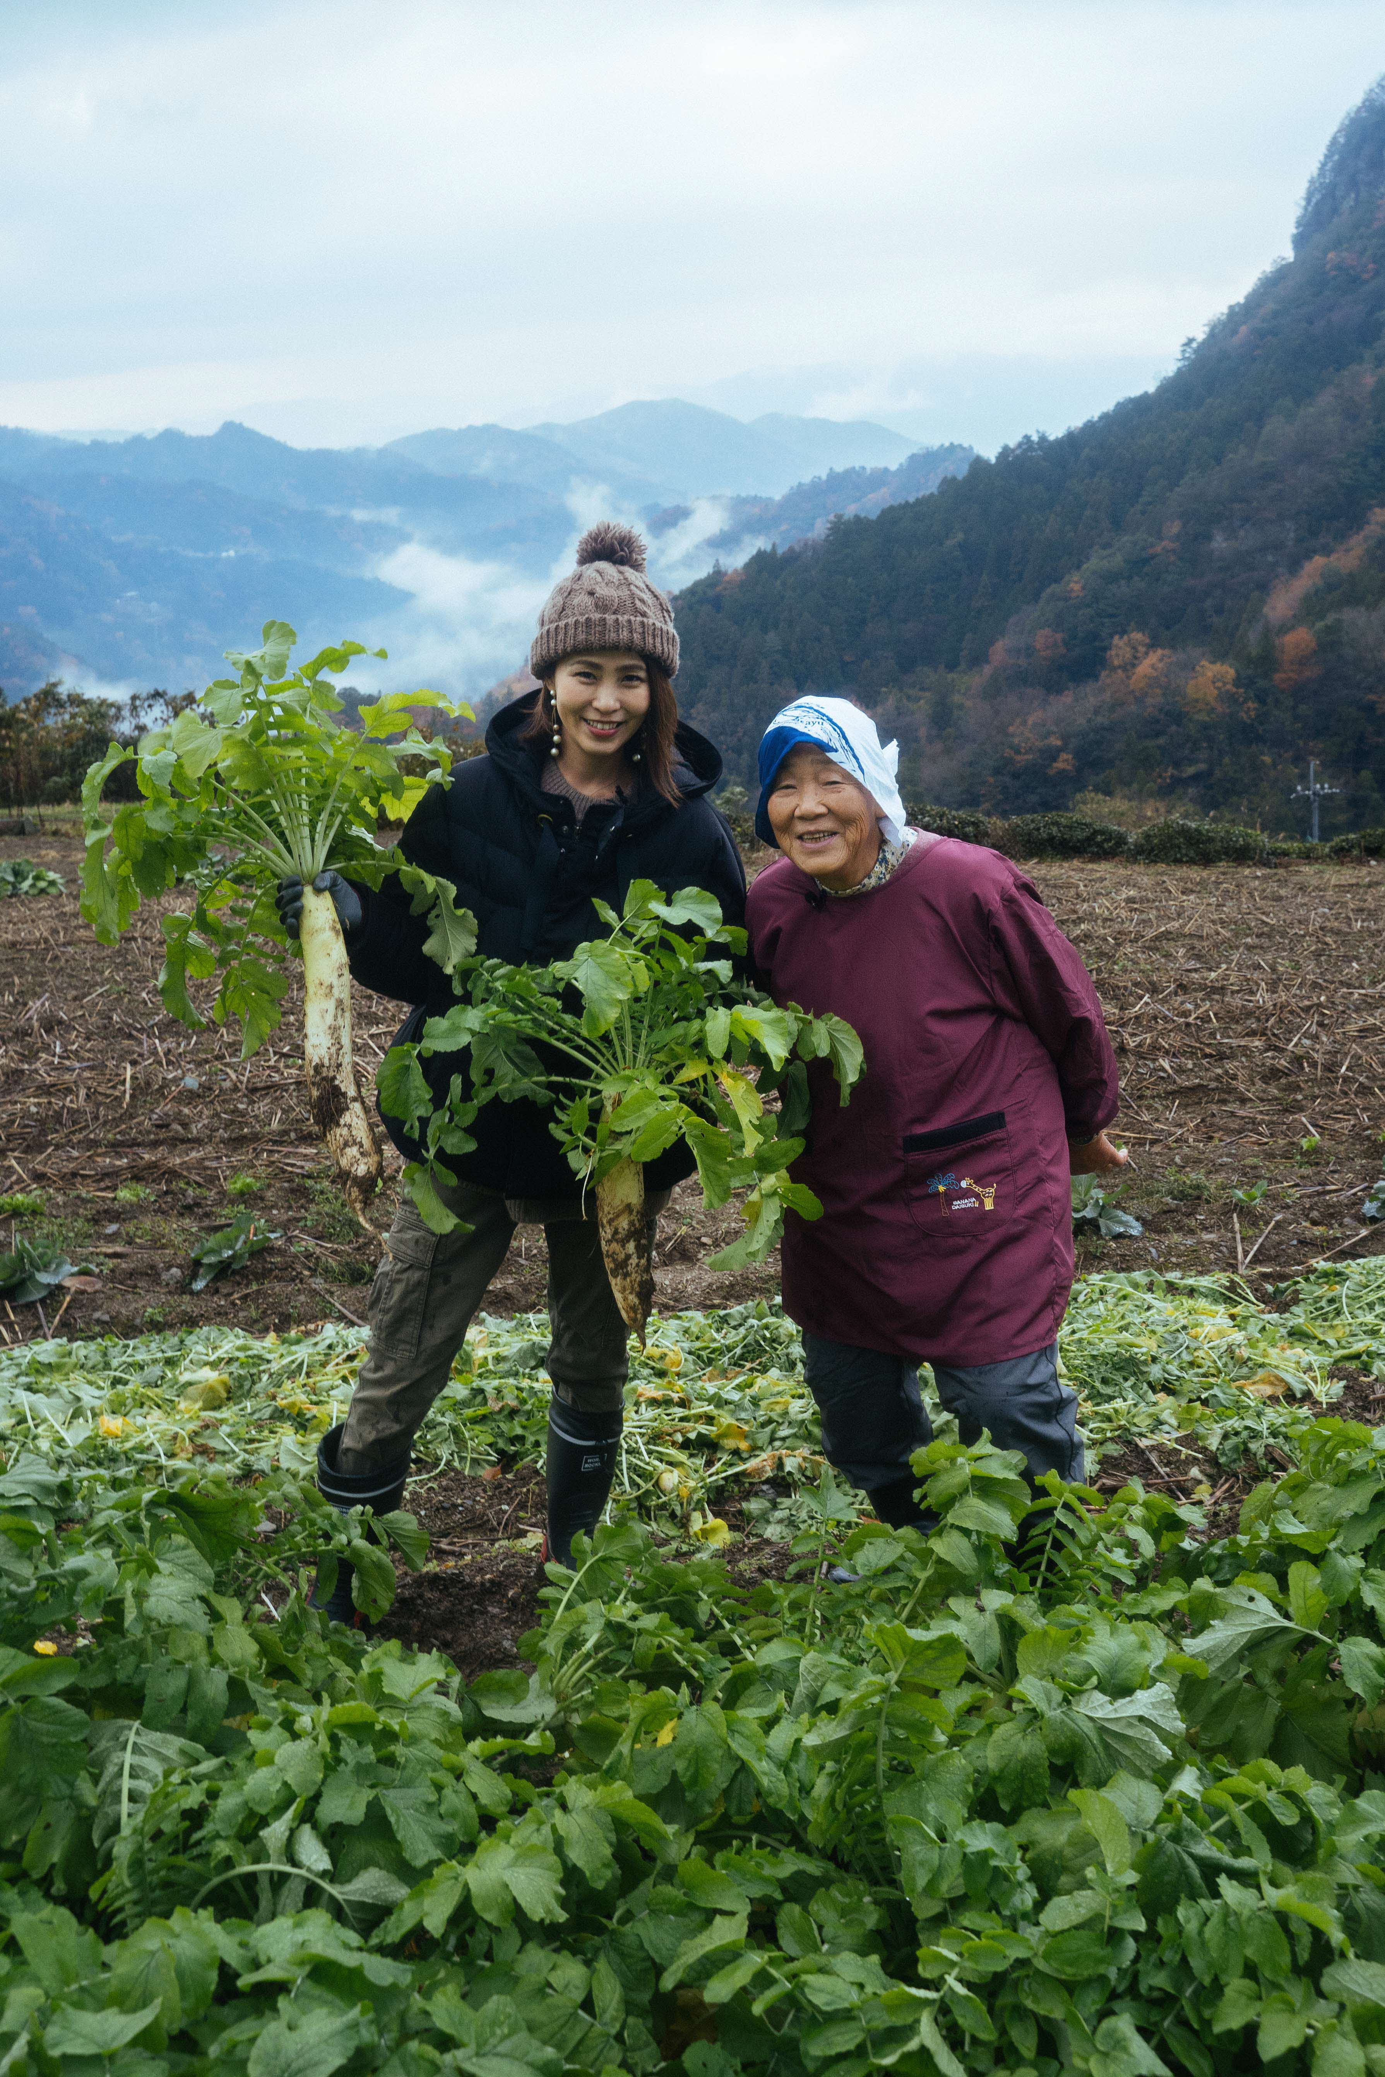
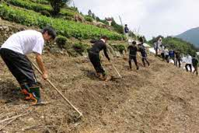
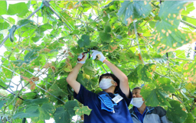
SDGsを学ぶ② 西部エリア
探究学習
「日本の原風景 そらの郷」
四国の中央に位置するにし阿波（美馬市、三好市、つるぎ町、東みよし町）エリアです。西日本第2の高峰「剣山」など山々に囲まれた集落が点在する「にし阿波」は、初めて訪れてもどこか昔懐かしい日本の原風景が残っています。
「日本の原風景」と称される理由
ジャパントラベルアワードとは？
「にし阿波地域」は、急峻な傾斜地を多く有し、山々の斜面にはりつくように形成された集落、田畑、採草地、里山の美しい景観とそこで営まれる、自然と調和した人々の暮らしが「日本の原風景」と称されています。
2021年に発足した「観光からより良い社会をつくる」ことを目的としたアワード。 観光における DEI（多様性、公平性、包括性）、サステナビリティ、インバウンドへの取組みを審査し、 ただの観光地ではない「感動地」に相応しい地域や企業を発見・表彰し、世界へ発信しています。
にし阿波の傾斜地農耕システムとは
場所によっては斜度40度にもなる急傾斜地で、段々畑のような水平面を形成せずに傾斜地のまま農耕し、採草地で採取した敷き草（カヤ）を畑にすき込むことで、風雨などによる土壌の流出を最小限に抑え、そば等の雑穀や伝統野菜に山菜、果樹などを組み合わせた少量多品種栽培する農耕です。
この傾斜地農耕は400年以上にもわたって継承され、世界農業遺産にも登録されています。
世界農業遺産（GIAHS）とは
次世代に受け継がれるべき重要な伝統的農業（林業、水産業を含む）や生物多様性、伝統知識、農村文化、農業景観などを全体として認定し、その保全と持続的な活用を図るものです。

Slide 7


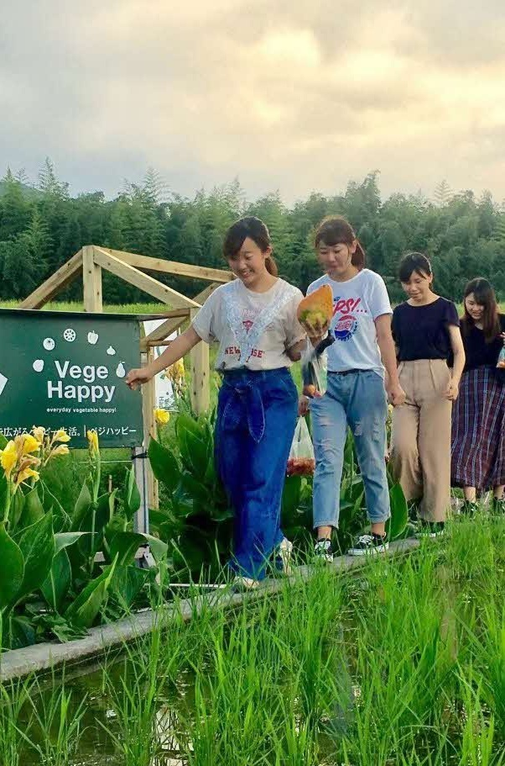
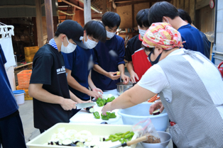
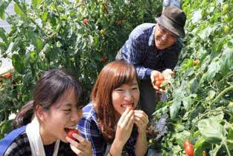
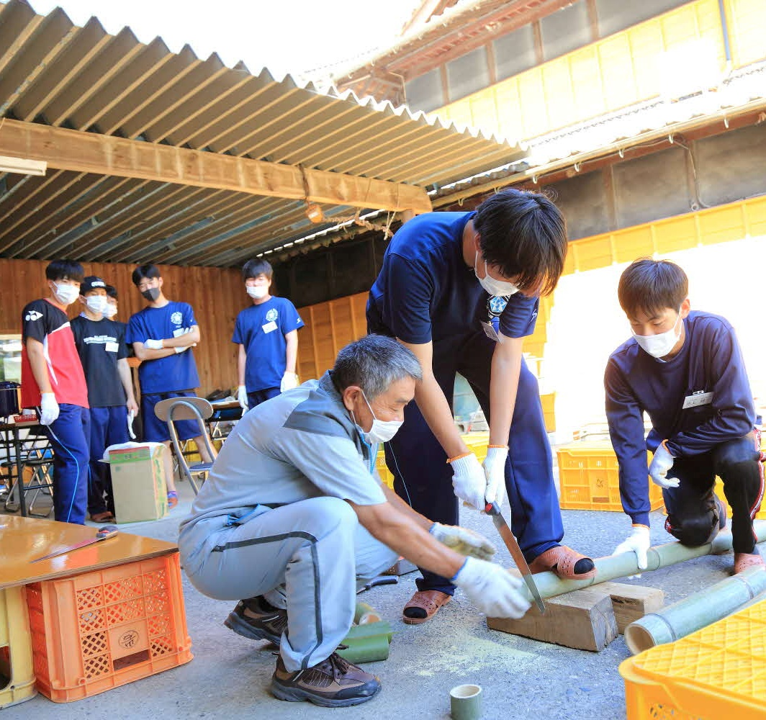
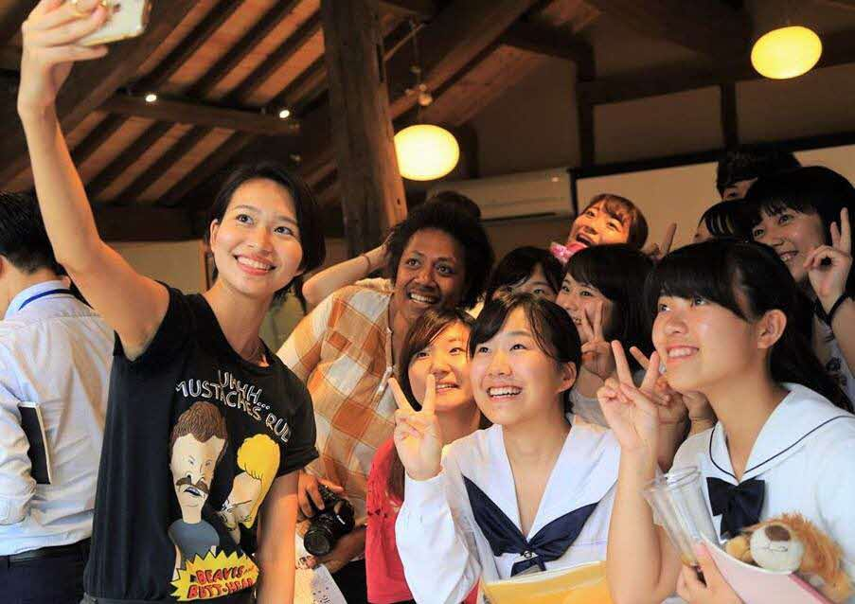
SDGsを学ぶ② 西部エリア
探究学習
「そらの郷 山里物語」
サステナブルな自給的農業の体験を通じてSDGsの実践現場を学ぶことができます
にし阿波エリアの民泊家庭で生徒たちは家族の一員として迎え入れられます。
山里での民泊体験では、作物栽培・収穫、共同調理という山里での暮らしの体験、相互扶助を大切にする民泊家庭や地域の住民との交流、交通が不便な生活やコンビニ等の少ない生活を体験し、持続可能な社会について考える機会となります。
一般社団法人そらの郷
▪体験時期：通年
▪受入人数：400名
▪住所：徳島県三好市池田町シマ995-1
▪TEL 0883-76-0713
▪FAX 0883-76-0753

Slide 8

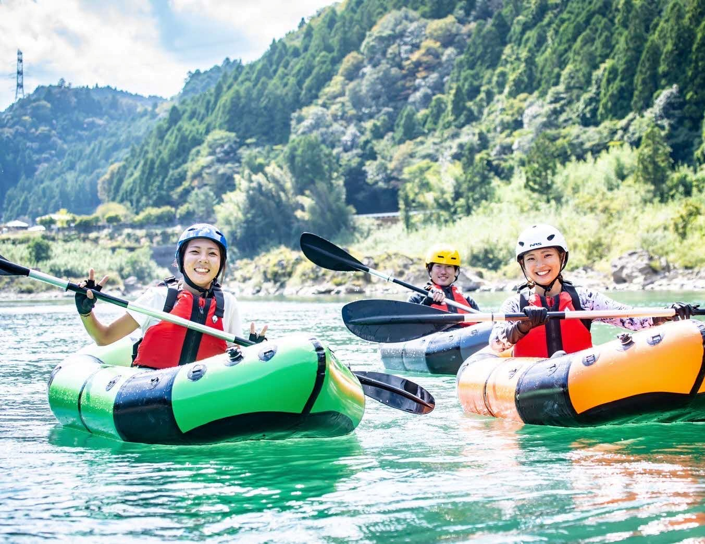
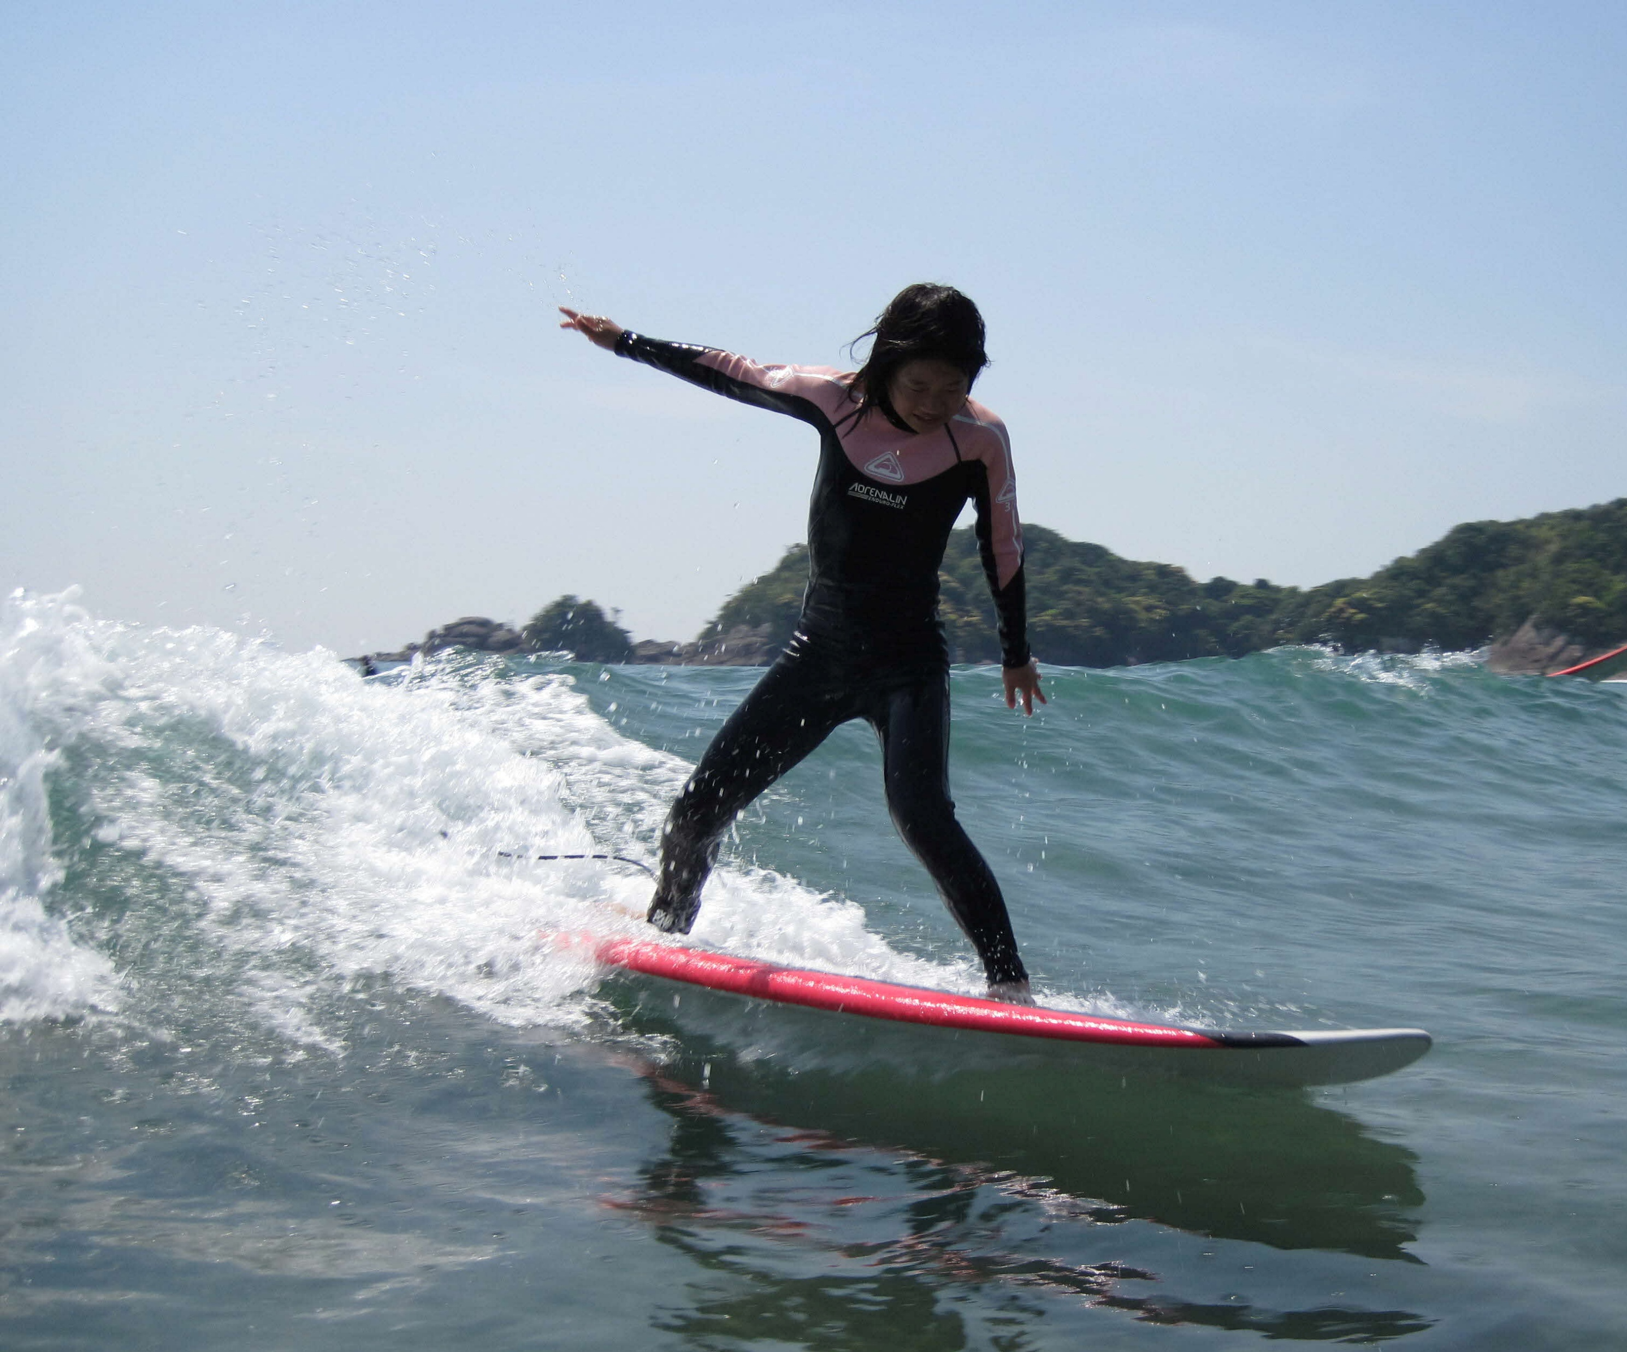
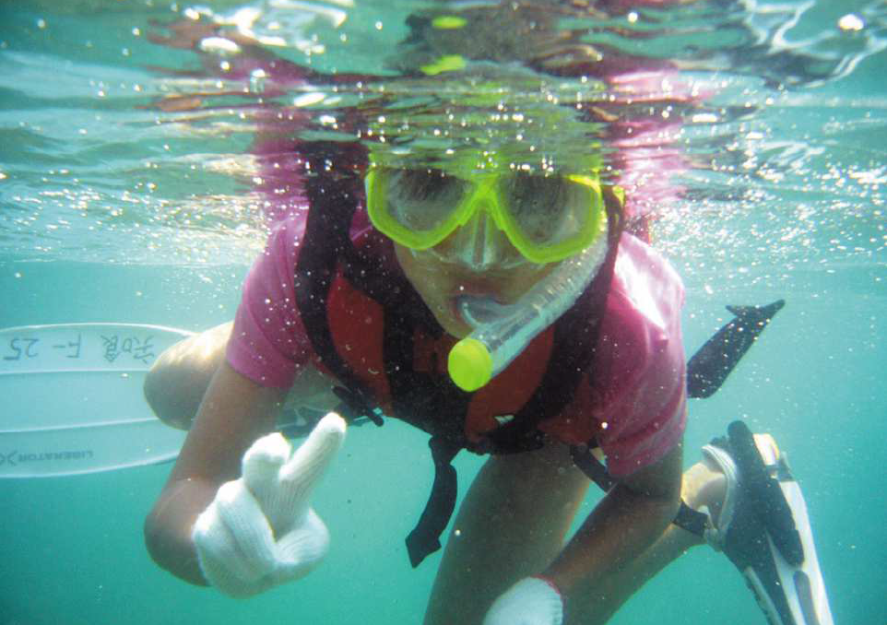
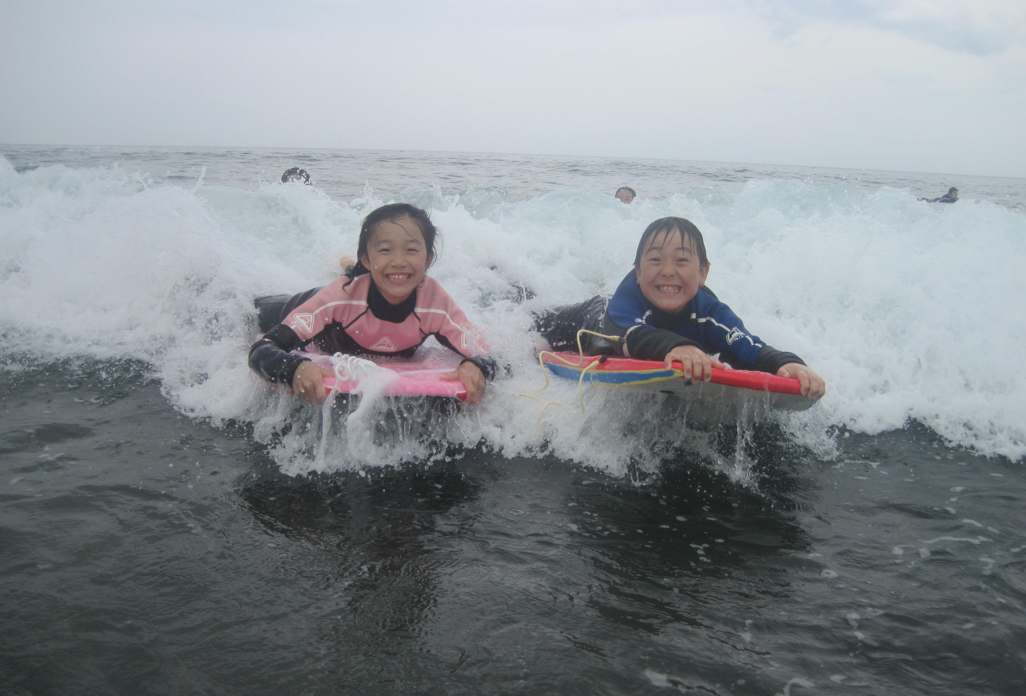
SDGsを学ぶ③ 南部エリア
探究学習
徳島県南部では、豊かな自然を利用したマリン体験、文化体験を通して、海の豊かさ、陸の豊かさに触れ、持続可能な社会について考える機会を得ることができます。
「海を知る。海と遊ぶ。南阿波」
徳島県南部には複数の湾や入り江があり、初心者でも無理なく様々なマリンスポーツを体験することができます。日本有数のサーフポイントでもあり、上質な波を求め、中には移住するサーファーもいるほどです。
また、アカウミガメが上陸産卵する浜辺やサンゴ礁の見れる海域公園など豊かな生態系が広がっています。
『持続可能な「にぎやかそ」の自立モデル都市』を謳う美波町は、豊かな環境と地域資源を磨き地域経済の好循環を生む取り組みが評価され、上勝町と並んで国から『SDGs未来都市』に選定されています。

Slide 9


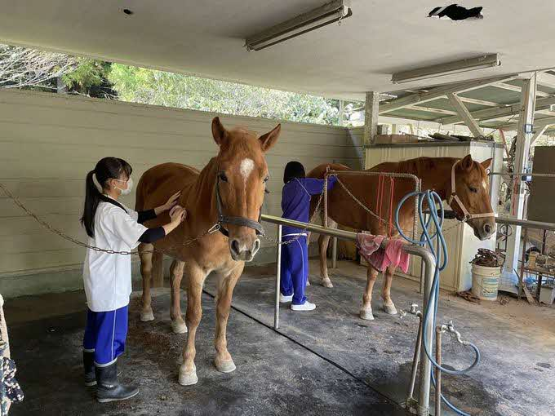
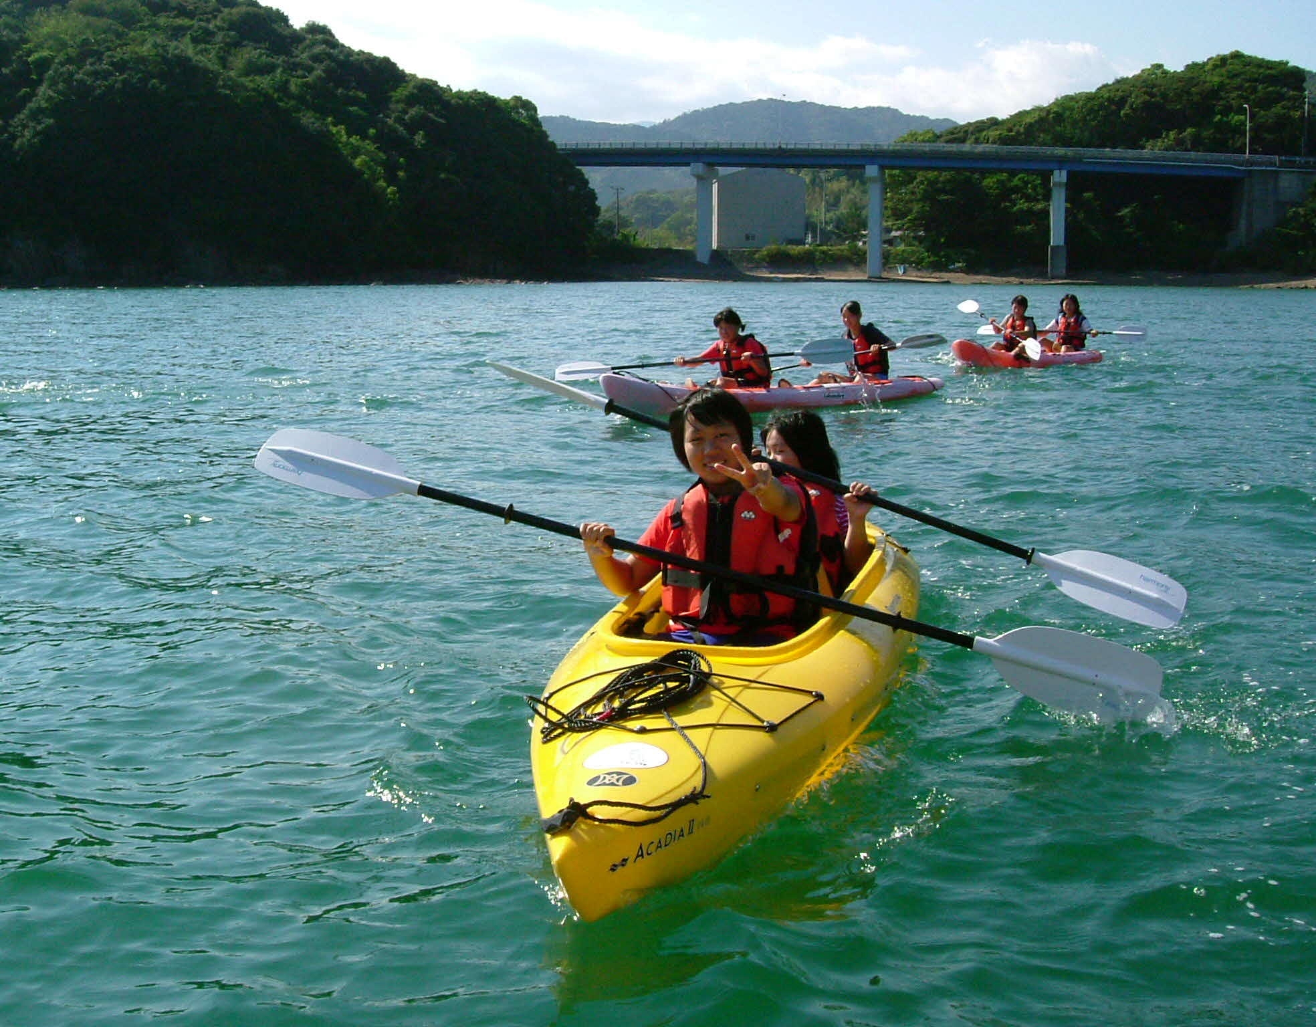
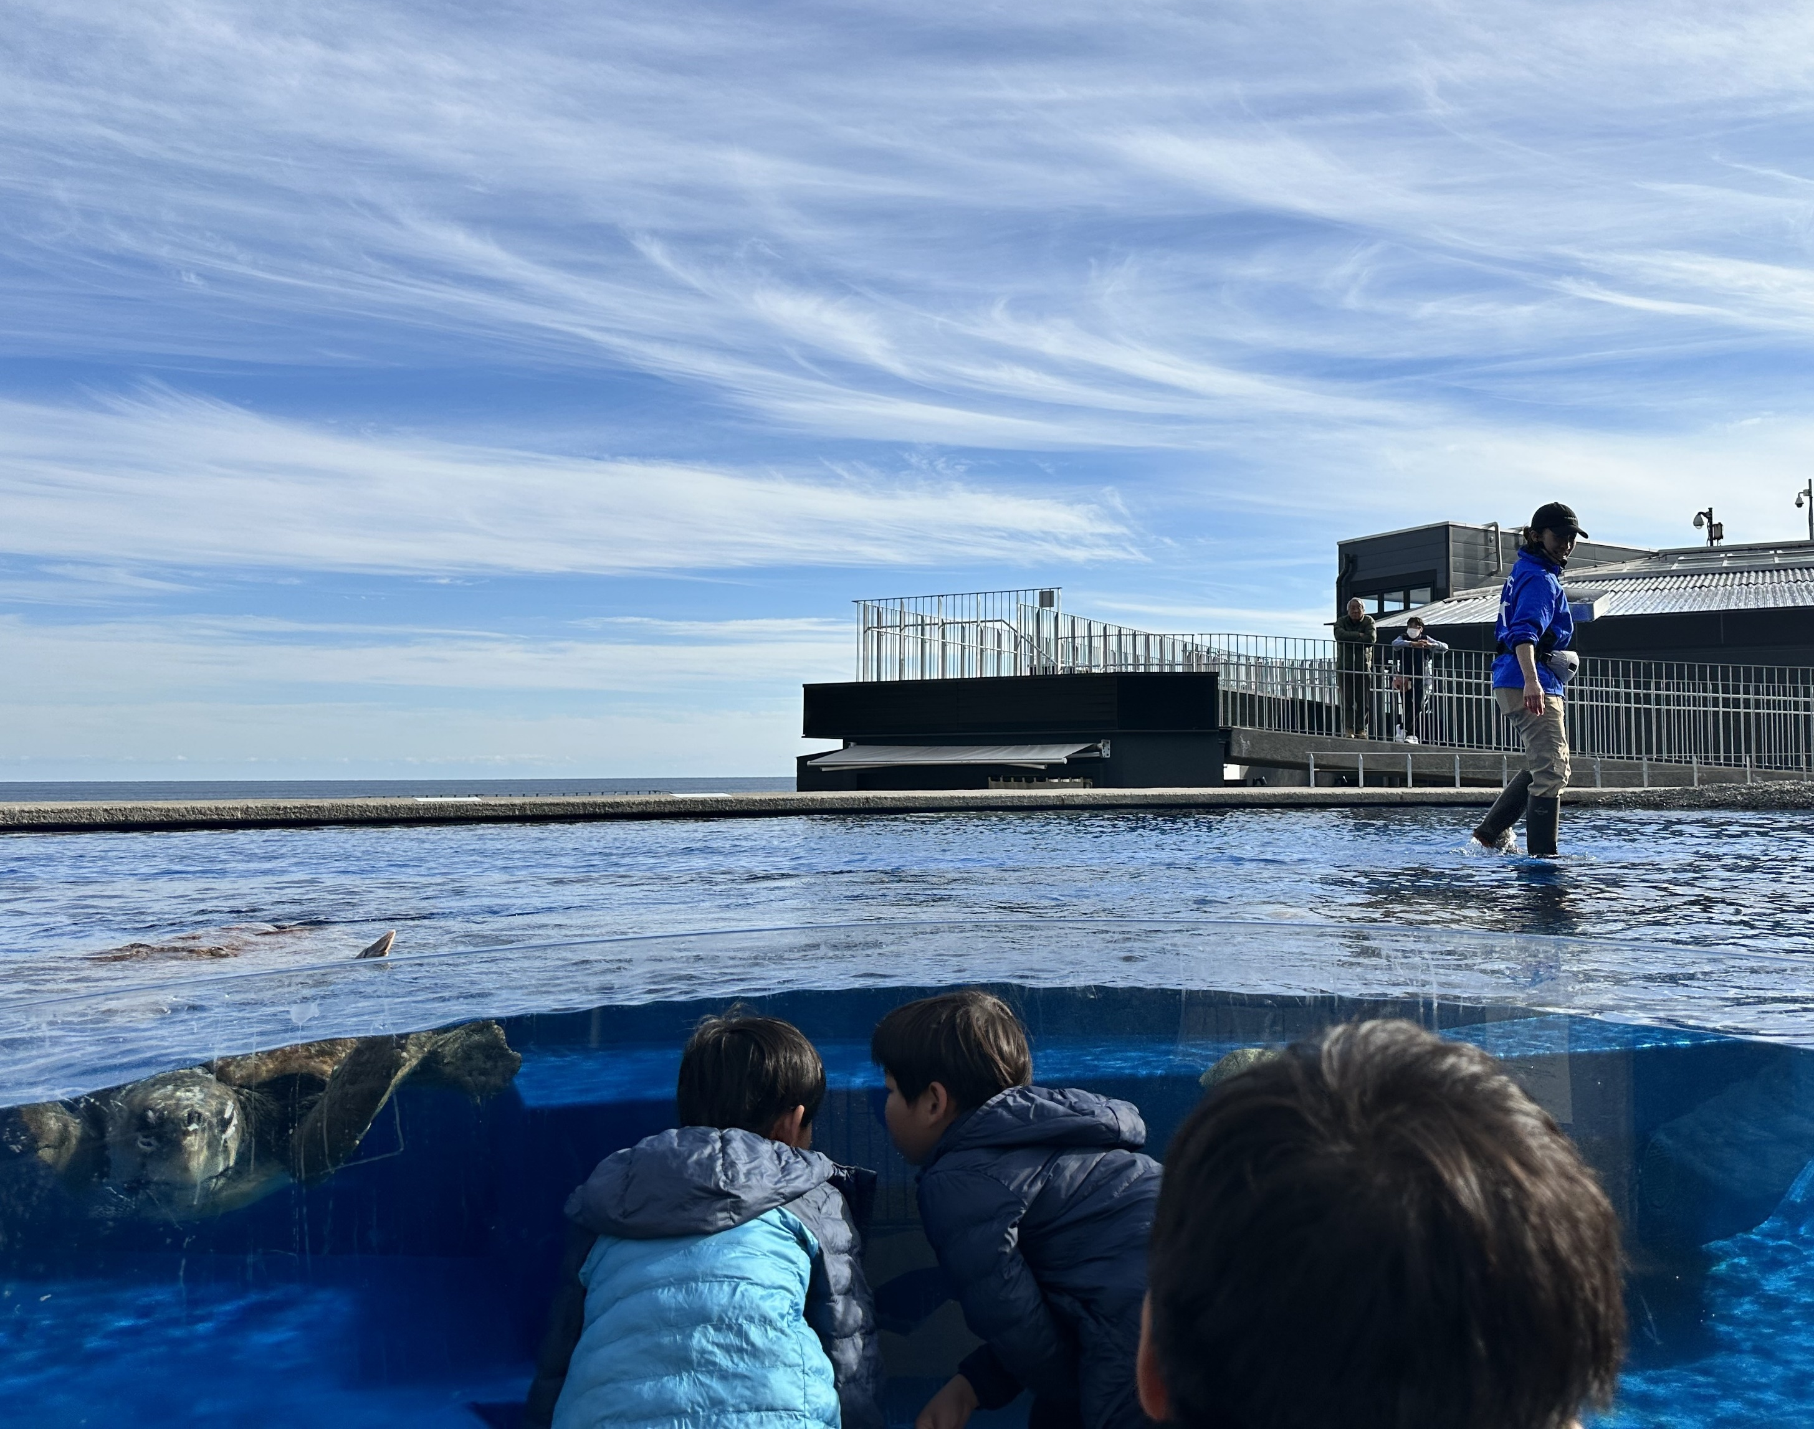
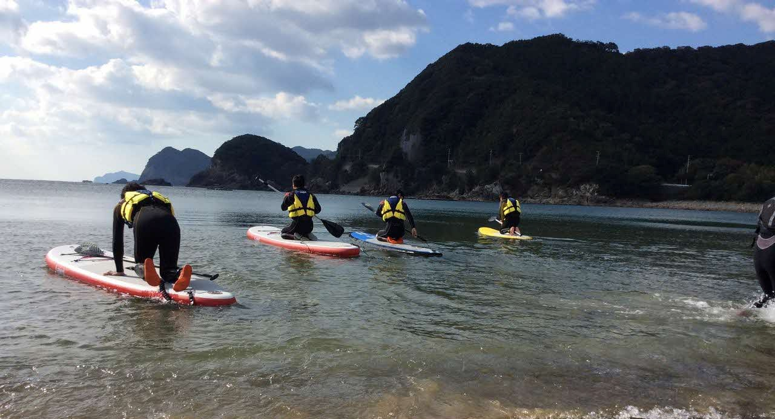
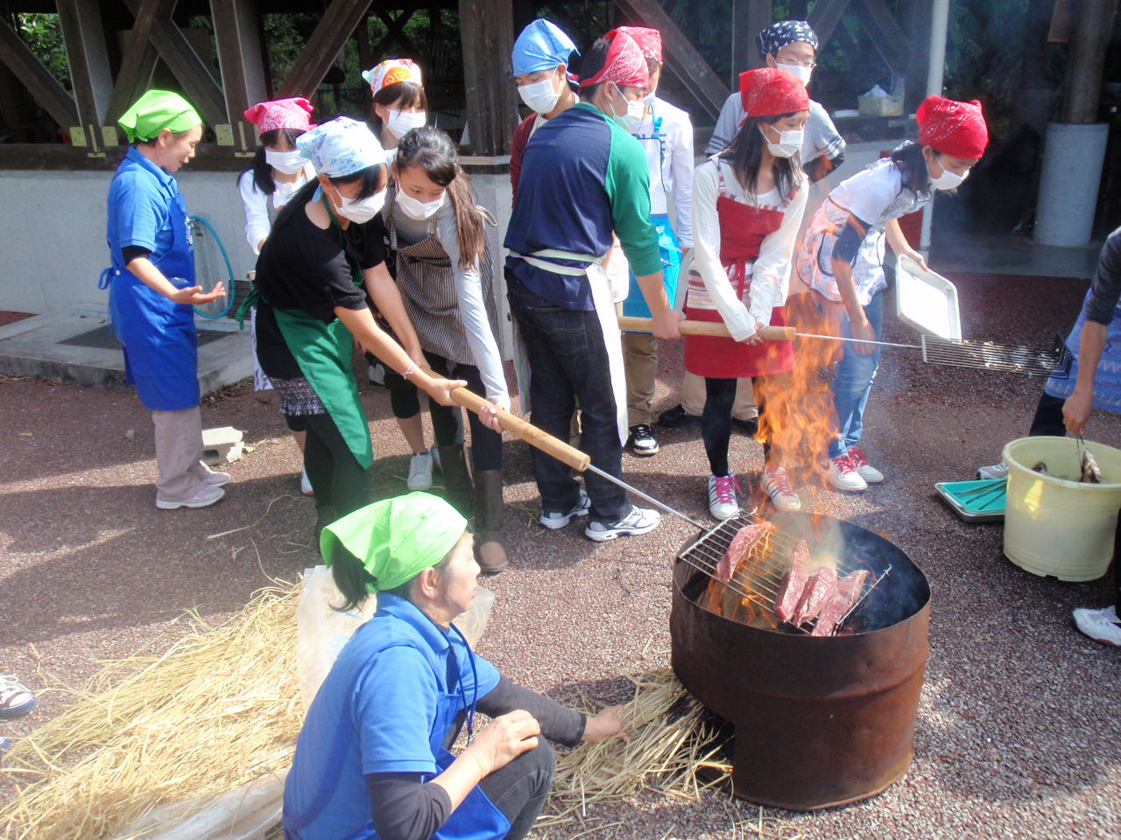
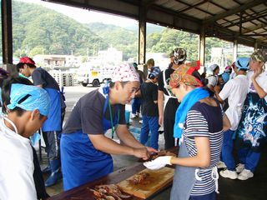
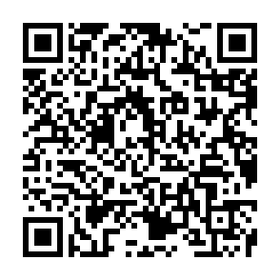
SDGsを学ぶ③ 南部エリア
探究学習
「南阿波よくばり体験」
マリンスポーツを通じて、海の豊かさを知り、自然を守るために必要なことを学ぶことができます
自然体験
スポーツ・アウトドア体験
厩舎体験（馬とのふれあい）
シーカヤック
馬やポニー、ヤギやうさぎたちのお世話をして仲良くなろう。ふれあうことで生き物の命の大切さを学ぶ、
馬に乗ることで身体も心も癒されリフレッシュ。
波間を縫って水面散歩。穏やかな湾内で初心者でも安心して楽しめる。
ウミガメ体験（大ガメプール）
ほかにもマリンスポーツの
コンテンツがいっぱい！
国内にひとつしかない、うみがめ博物館カレッタにてウミガメの生態について勉強したり、エサやりなどを観察できる。
シュノーケリング
サーフィン
ボディーボード
ジャンボカヌー
カナディアンカヌー
ダックリン など
SUP（スタンドアップ・パドルボード）
広大な自然の中で、SUPにチャレンジ。海から陸を眺める新鮮な体験。
味覚体験
カツオのたたき作り
研修を受けた熟練のインストラクターによる指導と徹底した安全管理の下、種々のマリンスポーツを体験でき、安心して海の豊かさに触れ、持続可能な社会について考える機会を得ることができます。
藁焼きでカツオのたたきを豪快に作る本格体験。できたてを実食。
一般社団法人 みなみ阿波観光局 教育旅行推進室
南阿波よくばり体験事務局
掲載の体験メニューは一部になります。
その他の体験や詳細は
ホームページのデジタル
パンフレットに掲載して
おります。
▪体験時期：通年
▪受入人数：体験毎による
▪住所：徳島県海部郡牟岐町大字中村字本村14番地
▪TEL:0884-72-2622
▪FAX:0884-72-2623
魚のさばき方
アジやシマアジなどを使い、
魚をさばいて食べる調理体験。

Slide 10
安全対策
徳島県のSDGs探究学習プログラムは、ありのままの暮らしを体験いただくため、安全を考慮した上で雨天でも体験・作業を実施します。可能な範囲で雨具等を持参いただくようお願いします。
不測の事態に備えるため、徳島県の各DMOにおいて安全対策の徹底、緊急体制を構築しております。
【旅ナカ】 ■緊急体制の具体例
緊急発生
DMO
本部
旅行会社
【旅マエ】 ■安全対策の具体例
事前調査と情報共有
学校側と受け入れ側（宿泊施設、観光施設、交通機関）が綿密に
打合せを行い、アレルギー対応等を含めた調査、情報共有を実施
医療体制
医師や病院の数など地域特性を活かし、緊急時の連絡体制や
搬送ルート を確認
防災対策
避難場所の確認、緊急連絡網の整備、災害発生時の行動マニュアル
作成 など
衛生管理
全ての民泊家庭やインストラクターは、研修や安全衛生講習を受け、
危機管理や安全対策に関する万全の体制を整えています
引率体制
班別行動時の引率者の配置、緊急連絡手段（携帯電話、トラン
シーバー）の確保
交通安全
貸切バスの安全点検、主要道路状況の確認、運転手の休憩管理
学校
事故発生場所
生徒様の状態を確認して本部へ連絡
重症の場合
119番通報
消防
警察
その場で応急処置
軽傷の場合
病院

Slide 11
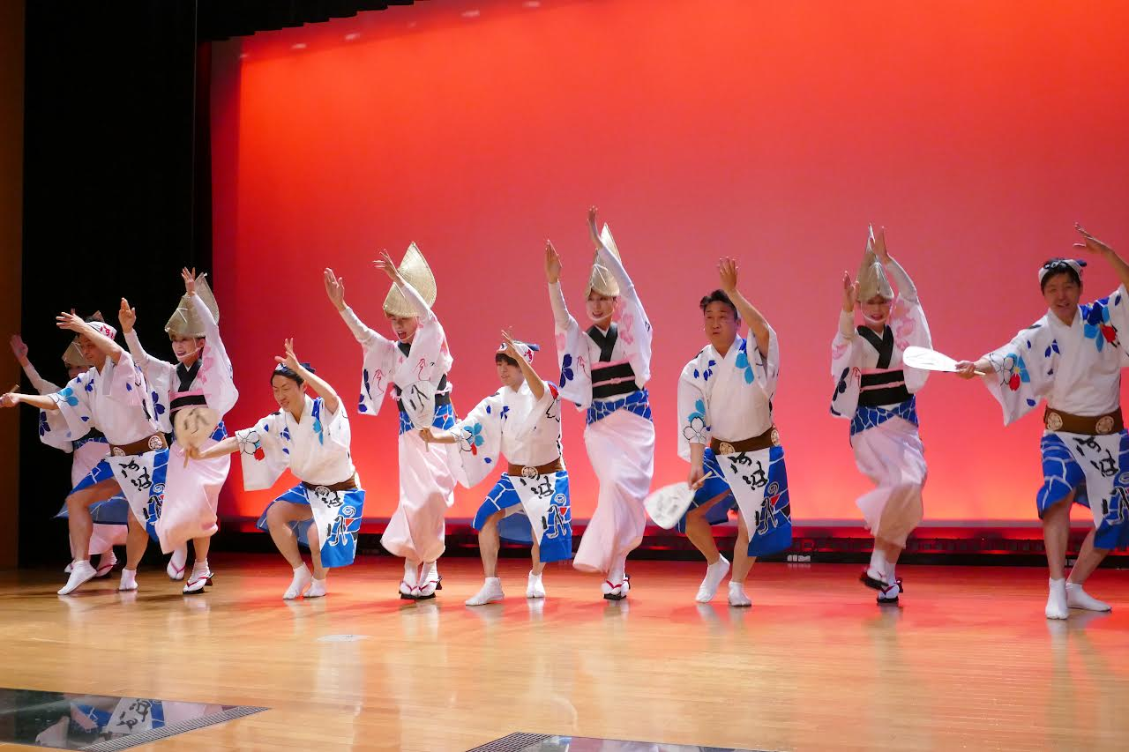
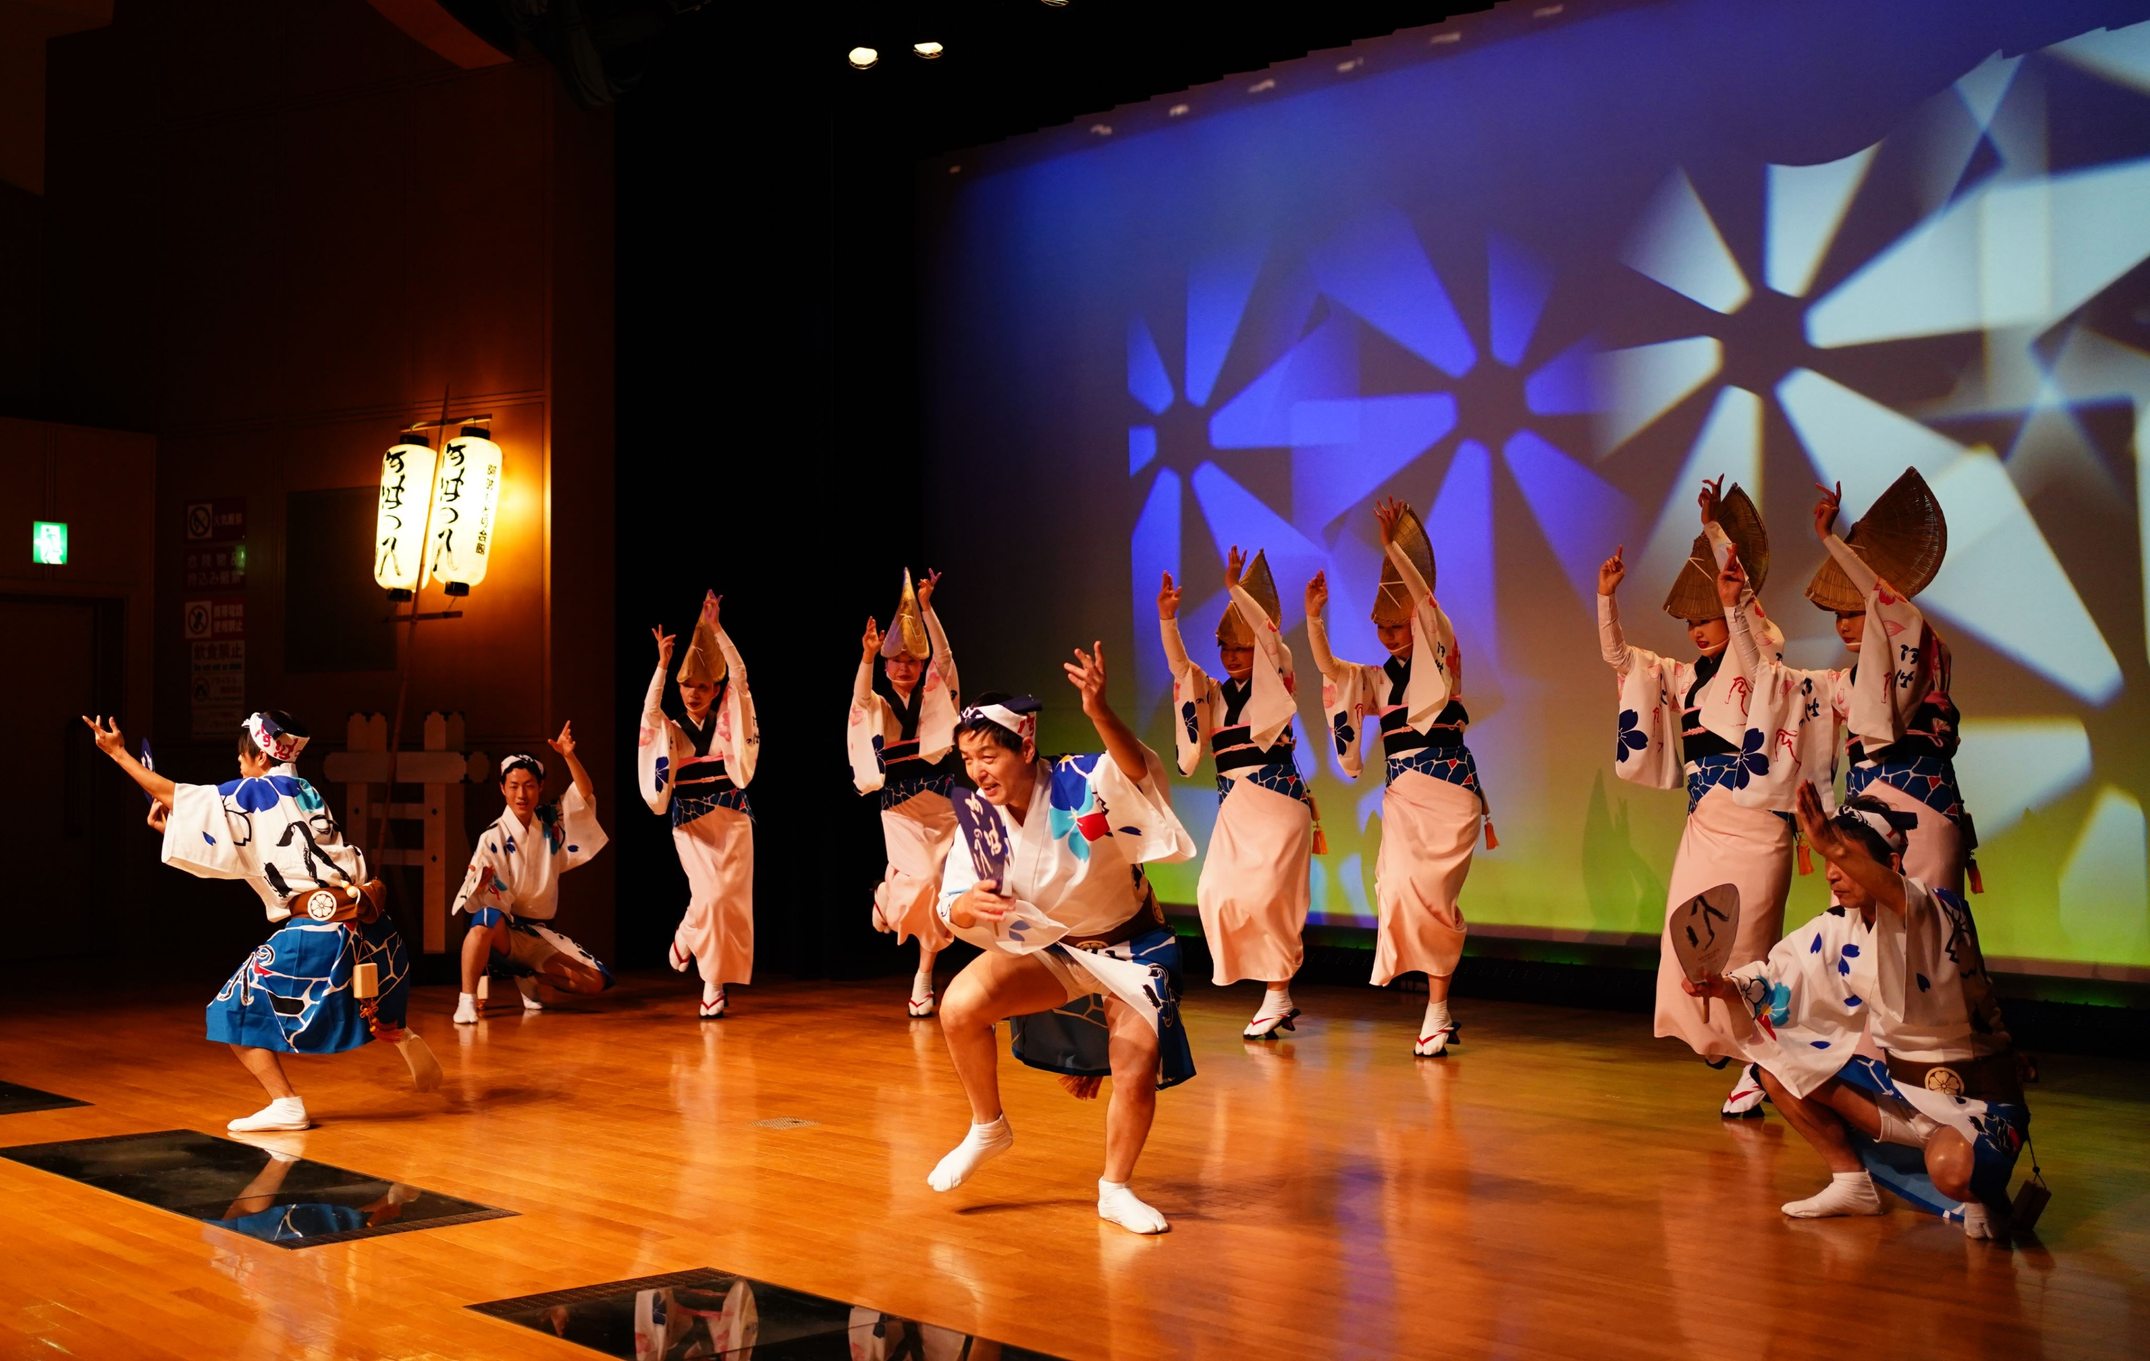
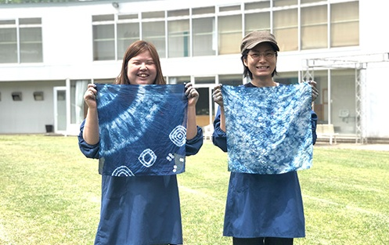
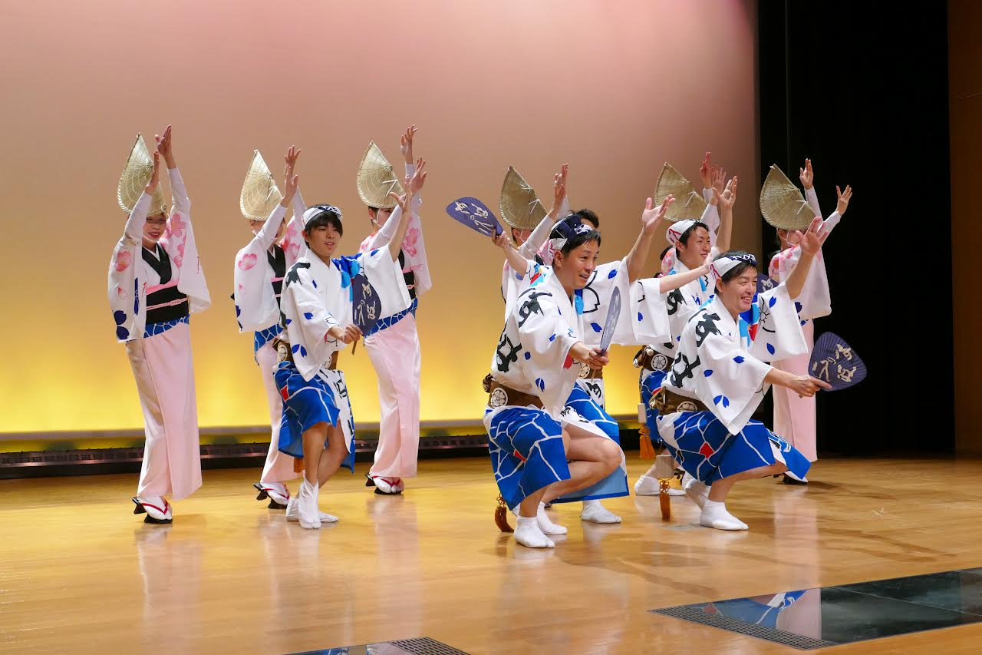
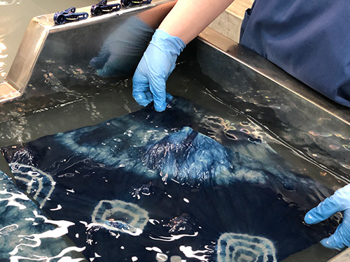
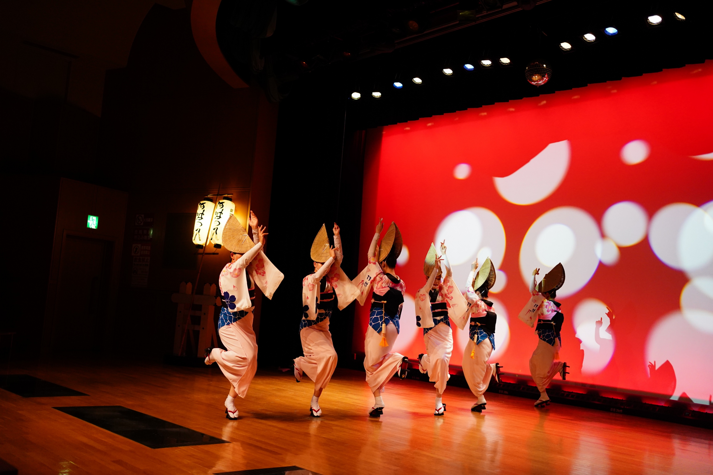


徳島ならではの体験コンテンツ（東部）
体験
体験
阿波おどり体験（徳島市）
藍染体験（上板町）
約400年の歴史をもつ徳島県の伝統芸能。
戦後は復興の象徴として各地で踊られるようになりました。今日では年中、阿波おどりのイベントが開かれています。
阿波の藍は、品質の高さから別格扱いとされ、本藍と呼ばれ重用されていました。現在も、藍染の染料「すくも」の生産量は日本一です。
最近では皮や木材を染める職人も現れてきています。
阿波おどりの実演や阿波おどりミュージアムなど、阿波おどりを心ゆくまで堪能できる人気の観光施設。毎日、昼公演と夜公演が行われており、団体のお客様には、特別公演（貸切）を行うことも可能です。阿波おどり会館５階には、眉山ロープウェイの乗り場があり、約６分で眉山山頂へ行くこともできます。阿波おどり会館とロープウェイのセットもあります。また、観光ガイドボランティアがミュージアムやまち歩きで、ガイド案内しています。
技の館（上板町）
所 在 地 ：徳島県板野郡上板町泉谷字原東３２番地４
営業時間：9:00～17:00 ※藍染体験の受付は15:30まで
所要時間：約３0分～１時間程度
休 館 日 ：月曜日（祝日の場合は翌日）年末年始（12月28日～1月4日）
技の館：藍染のみの体験（ハンカチ、バンダナ限定）最大２００名
デザインからの体験 最大１００名（2時間）
収容人数： 最大２００人まで （要予約）
連 絡 先 ：電話:088-637-6555
上板町は、藍染の染料である「蒅（すくも）」の生産量日本一の町です。藍染のふるさと上板町で、藍染め体験。
阿波おどり会館（徳島市） 所 在 地 ：徳島県徳島市新町橋二丁目20番地
休 館 日 ：２・６・９・１２月の第２水曜日（祝日の場合は翌日）、
12月28日～1月1日
料 金：各コンテンツ別で設定 ※20名以上は団体料金
収容人数：２５０名
連 絡 先 ：電話088-611-1611
※体験時間や内容は各地域によって異なります。

Slide 12
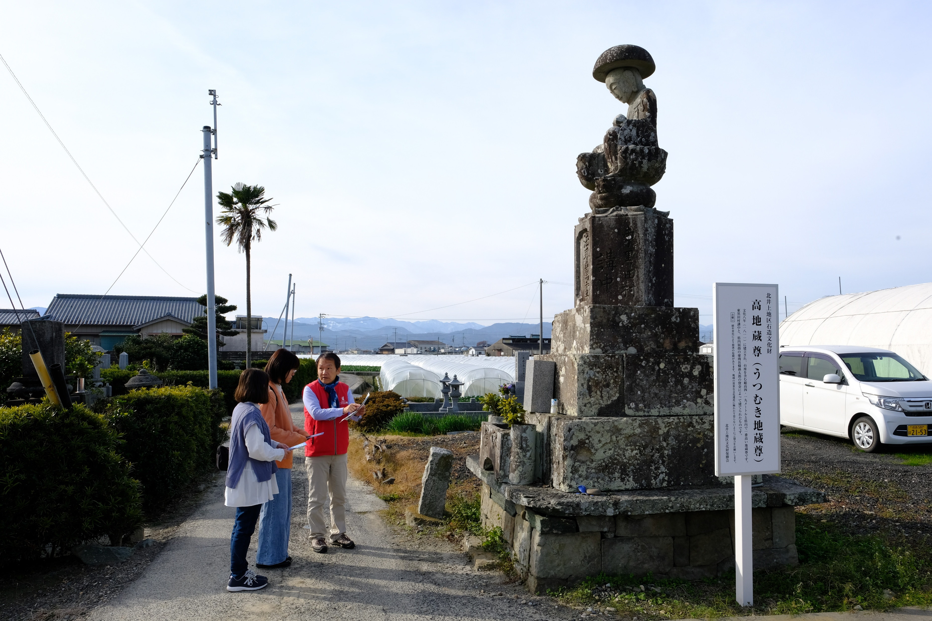
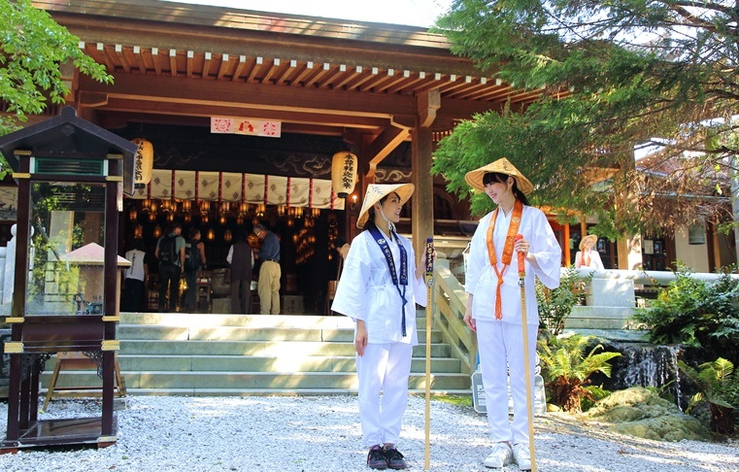
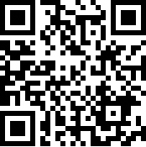
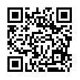
徳島ならではの体験コンテンツ（東部）
体験
体験
徳島・防災ツーリズム（徳島市・石井町・藍住町）
四国遍路：一番札所霊山寺（鳴門市）
～先人の教えに出会う旅～
お遍路とは、およそ1200年前に、弘法大師・空海によって創設された「四国八十八ケ所霊場」を巡り歩くことをいいます。一番札所霊山寺から順番にまわって、最後の大窪寺が八十八番札所になっています。
吉野川は四国三郎と呼ばれ、洪水が絶えない暴れ川でした。人々は、洪水から身を守るため住居に工夫をし、神様への信仰を深めました。
高地蔵は水に浸からない高さに設けられた地蔵で、洪水の高さを示す記録、地域の安全祈願の象徴です。
一方、洪水は栄養を含む土砂を運び、肥沃な土地をもたらし藍作が発展しました。
「水と共に生きる」という意識は防災教育に受け継がれています。防災ツーリズムは、水害の怖さを知り防災を自らのこととして考えるきっかけになります。
四国遍路の出発の地「一番札所霊山寺」が徳島にはあります。
徳島ではお遍路さんは身近で尊い存在です。巡拝をするお遍路さんたちへ、お茶や食事などをふるまい、その労をねぎらう「お接待」という文化があります。お遍路さんは地元住民との触れ合いによって、新たな活力と癒しをもらい、四国遍路を続けることができました。四国遍路は、サスティナブルツーリズムのパイオニアです。
地域の資源である「自然」「文化」「伝統」「地元住民」を活かし、地域経済を発展させるお遍路という文化を体現しています。
近年では、自分自身を見つめる一人旅や健康増進、アウトドア感覚
など、様々な目的で訪れる方がいます。徳島では、SDGｓを実現
する上で大切なキーワードとされる多様性を、昔から受け入れる
土壌があります。教育旅行で徳島を訪れ、新しい価値や発想、変革
のきっかけにしてください。
（協力：徳島大学環境防災研究センター／四国防災八十八話・普及啓発研究会）
所 在 地：徳島市・石井町・藍住町
所要時間：2～５時間程度（コースはご要望に合わせてアレンジが可能です）
開催時期：通年
参加料金：内容による為、お問い合わせください。
受入人数：２０名から(応相談)
連 絡 先：一般社団法人ツーリズム徳島 電話：088-622-8214
※体験時間や内容は各地域によって異なります。

Slide 13

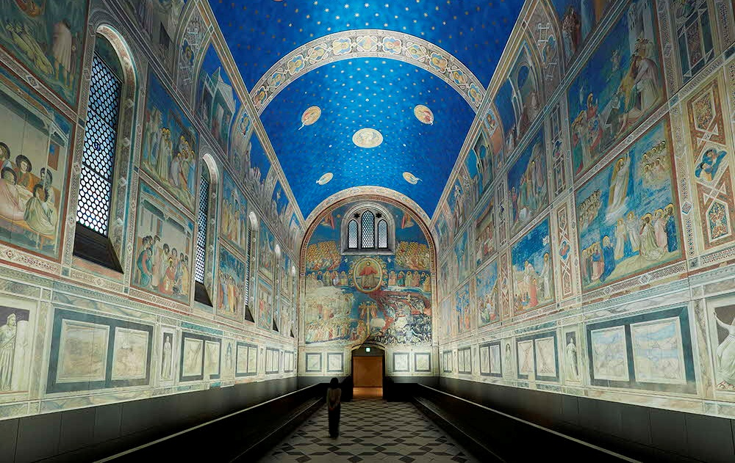
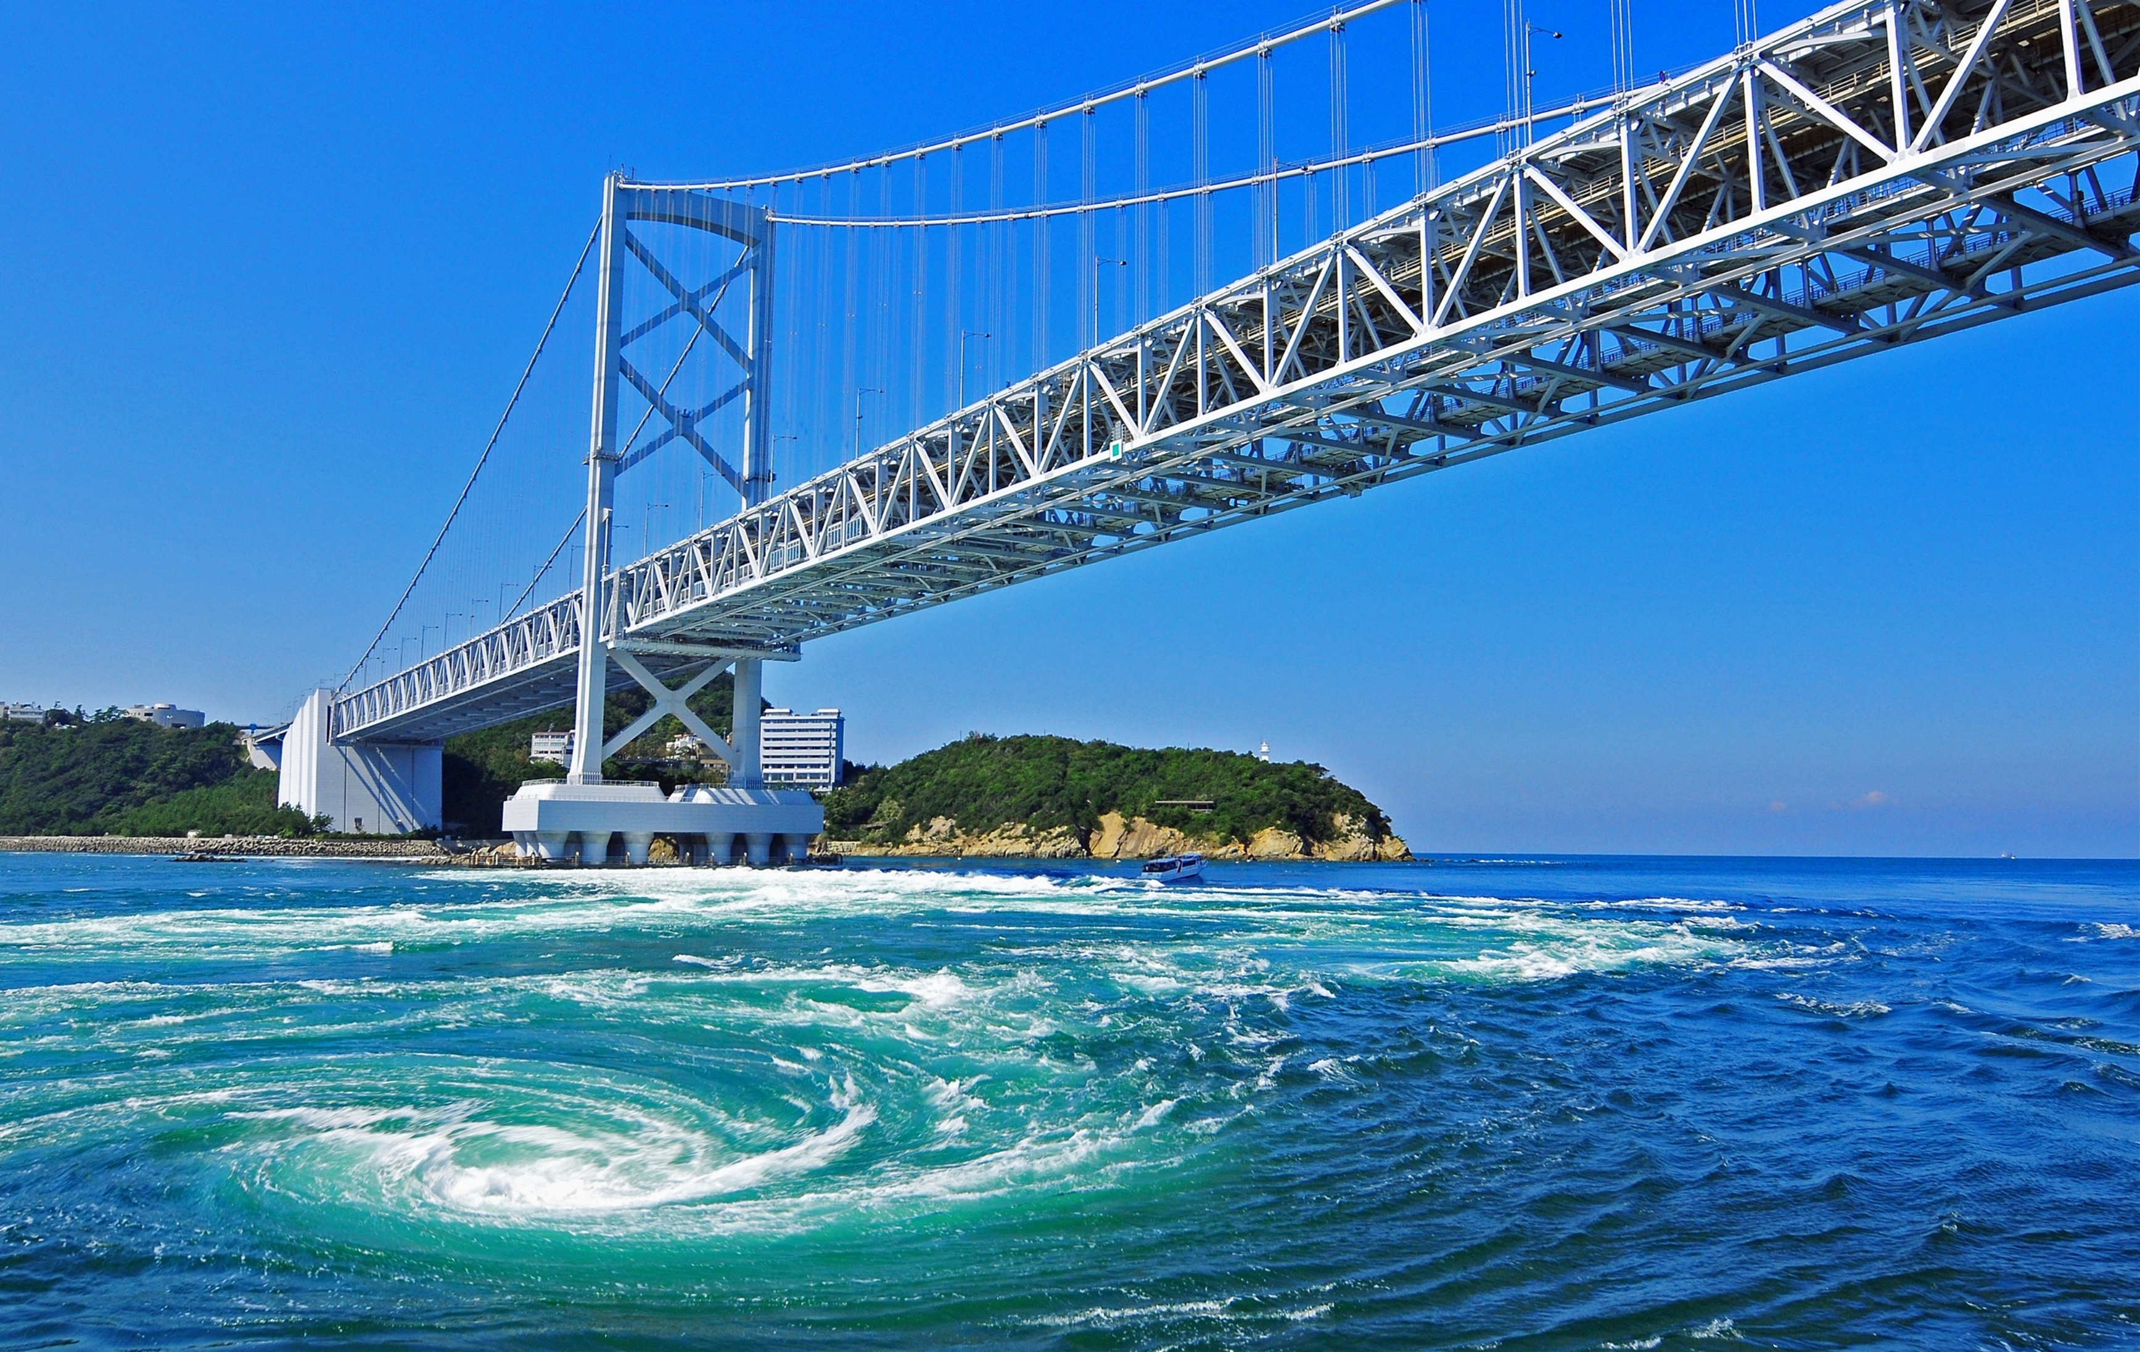


徳島ならではの体験コンテンツ（東部）
見学
体験
大塚国際美術館（鳴門市）
鳴門の渦潮（鳴門市）
レオナルド・ダ・ヴィンチ「最後の晩餐」、ゴッホ「ヒマワリ」、ピカソ「ゲルニカ」など美術書などで一度は見たことがあるような名画を陶板で再現した世界唯一の陶板の美術館です。
鳴門海峡は、鳴門市と淡路島との1.3kmの海峡で、瀬戸内海と紀伊水道との海水の干満によってこの海峡に落差が生じ、すさまじい潮流となって豪壮な渦潮が発生します。
鳴門の渦潮の上まで接近し、デッキから大迫力の渦潮を目前で見学することができます。
大塚国際美術館（鳴門市）
古代壁画から現代絵画まで、世界２６カ国１９０余の美術館が所蔵する約１０００点の世界の名画が、特殊技術によって陶板で原寸大に再現され、美術史の流れに沿って展示されています。
所 在 地 ：徳島県鳴門市鳴門町 鳴門公園内
休 館 日 ：月曜日（祝日の場合は翌日）、1月は連続休館あり
入 場 料 ：小中高生550円（495円）※（ ）内は20名以上の団体料金
連 絡 先 ：電話: 088-687-3737
うずしお観潮船（鳴門市）
所 在 地 ：徳島県鳴門市鳴門町土佐泊浦字大毛264-1
定 休 日 ：無し
運 賃：（大型）大人2,0００円（１，80０円）小学生1,000円（９０0円）
（水中）大人2,500円（2,250円）小学生1,200円（1,080円） ※（ ）内は15名以上の団体料金
収容人数： 399名（大型観潮船わんだーなると） ４６名（水中観潮船アクアエディ）
連 絡 先 ： 電話: 088-687-0101
船は大型観潮船「わんだーなると」と水中観潮船「アクアエディ」の２種類あります。
水中観潮船では水面１ｍの展望室から海中のうずの様子が見学できます。
※体験時間や内容は各地域によって異なります。

Slide 14
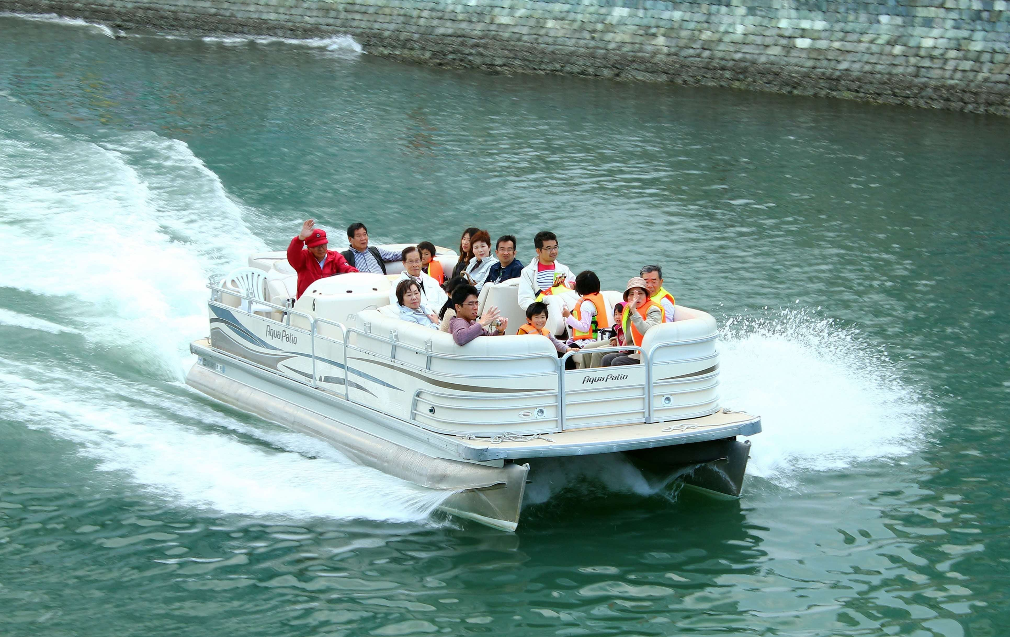
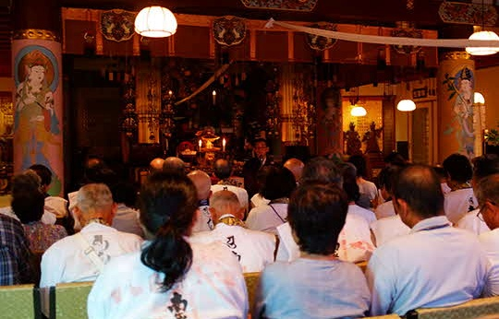
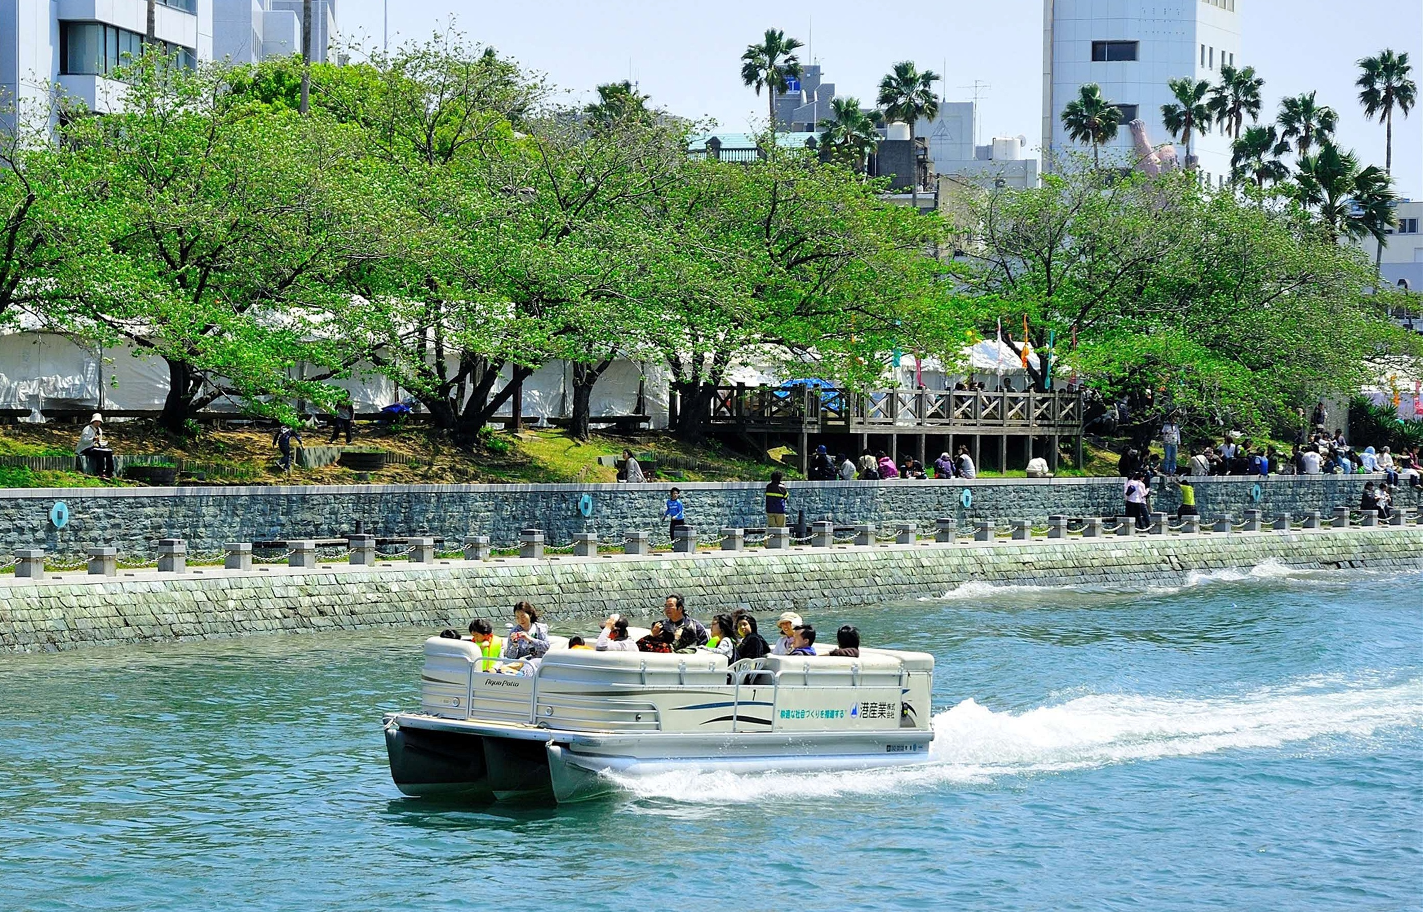
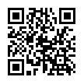

徳島ならではの体験コンテンツ（東部）
体験
見学
ひょうたん島クルーズ（徳島市）
四国八十八ヶ所霊場の第六番札所 安楽寺（上板町）
徳島の自然美と文化の魅力を水上から体験できる特別な旅です。 このクルーズでは、新町川と助任川が織りなす、息をのむような風景とともに、地域の歴史や伝統に触れることができます。
徳島県に位置する温泉山安楽寺は、四国八十八ヶ所の第六番札所で、一番初めに出てくる宿坊であり、四百年前からお遍路さんに親しまれております。
ひょうたん島クルーズ（徳島市）
水都 徳島市の「ひょうたん島」と呼ばれる中州（周囲約6㎞）を遊覧船で1周します。はじまりは、市民による河川の清掃活動で、今もNPO法人新町川を守る会によって、環境保全を目的に運営されています。
所 在 地 ：徳島市新町川周辺
所要時間：約30分
運航時期：通年
保 険 料 ：大人（中学生以上）６００円
受入人数：12名×6隻
連 絡 先 : イーストとくしま観光推進機構
電話 :088-678-2811
安楽寺（上板町）
万病に効果のある霊泉が湧き出ていたことから弘法大師様が名付けた「温泉山 安楽寺」は、御本尊「薬師如来様」、「金剛宝拝殿の弘法大師様御一代記」、「厄除けのさか松」など、見どころの多いお寺です。
多宝塔では、四国八十八カ所の「お砂ふみ」をすることができ、お遍路を全周したことと同じ功徳が得られるとされています。
他にも大師堂や庭園など見どころが多いお寺です。
所 在 地 ：徳島県板野郡上板町字寺の西北8
所要時間：約30分
収容人数： １00名 ※宿坊
連 絡 先 ：電話:088-694-2046
※体験時間や内容は各地域によって異なります。

Slide 15
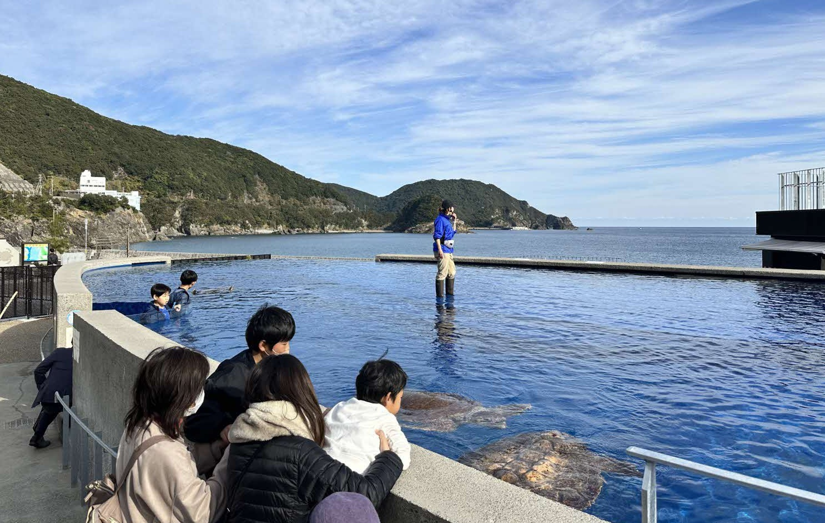
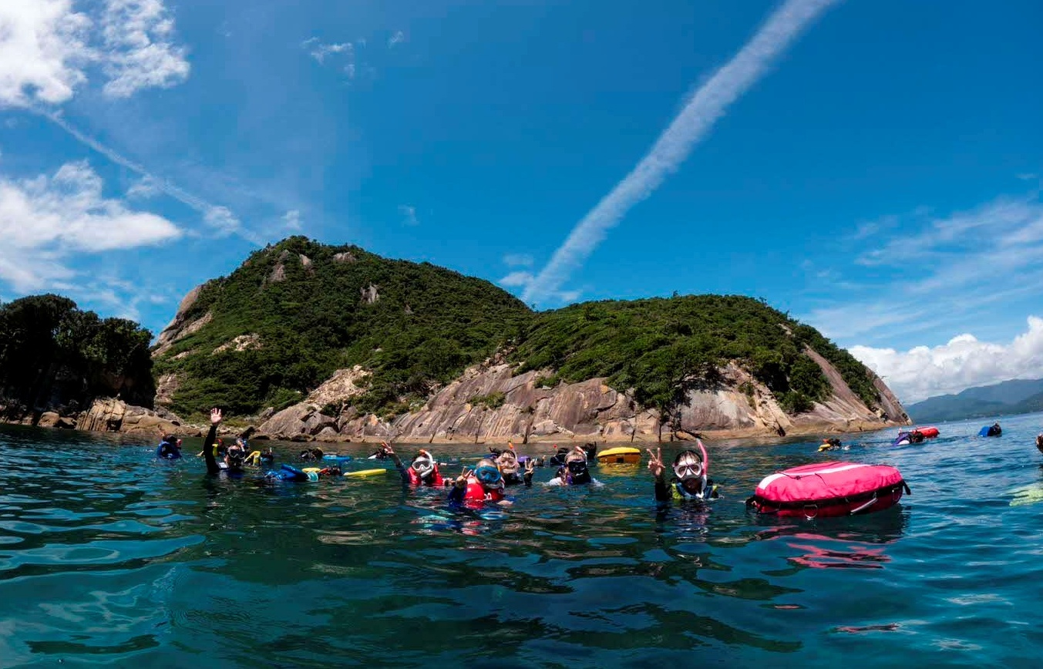

徳島ならではの体験コンテンツ（南部）
※2025年夏、リニューアルオープン！
見学
体験
日和佐うみがめ博物館カレッタ（美波町）
無人島牟岐大島のスノーケリング（牟岐町）
アカウミガメの産卵地として名高い美波町にある大浜海岸のそばにある、全国的にも珍しいウミガメ専門の博物館です。
牟岐町沖の無人島「牟岐（むぎ）大島」でのスノーケリング。
無人島牟岐（むぎ）大島のスノーケリング
牟岐町の沖、約8kmに浮かぶ無人島「牟岐大島」でのスノーケリング、対岸の古牟岐（ふるむぎ）にある施設。貝の資料館「モラスコむぎ」で着替え、古牟岐港から渡船で約15分、牟岐大島の入り江に到着です。移動途中にはイルカが並走することもあり子どもたちの歓喜の声が響き渡ることもあります。入り江の中には、高さ約９ｍの「コブハマサンゴ」が鎮座します。このクリスマスツリーのようなサンゴは世界最大級ともいわれ、平成27年12月7日に、ユネスコの未来遺産に認定されています。無人島の入り江は水質もよく海生生物の観察には適しています。
所 在 地 ：徳島県海部郡牟岐町
所要時間 ： 3時間30分
開催時期 ： 7～9月
参加料金 ： 渡船代金等、参加人数によって異なるため、お問い合わせください
受入人数 ： 30人
連 絡 先 ： みなみ阿波観光局 教育旅行推進室 南阿波よくばり体験事務局
電話：０８８４－７２－２６２２
日和佐うみがめ博物館カレッタ（美波町）
日和佐がウミガメの町となるきっかけは、昭和25年に日和佐中学校の先生と生徒で「ウミガメ研究会」発足し、産卵回数の記録や飼育研究を始めたことです。後に町へと引き継ぎを行い、水族館で飼育が行われ、現在に至ります。現在では0～3歳のかわいい「子ガメ水槽」やウミガメが泳ぐ姿を見学できる「ただよううみがめ館」、ウミガメにおやつをあげることができる「大ガメプール」があります。ウミガメ以外にもリクガメや淡水ガメなど約１５種類飼育されています。また、産卵地とされている大浜海岸を一望できる展望台などもあります。
所 在 地 ： 徳島県海部郡美波町日和佐浦370-4
所要時間：約60分
休 館 日 ：月曜日（祝日は開館、翌日が休館）
入 館 料 ：大人(高校生含む)1,000円（800円）/中学生500円（400円）
小学生300円（240円） ※20名以上は団体料金
収容人数： ※ご相談ください
連 絡 先 ：電話:0884-77-1110
※体験時間や内容は各地域によって異なります。

Slide 16




徳島ならではの体験コンテンツ（西部）
見学
体験
うだつの町並み（美馬市）
吉野川ラフティング（三好市）
江戸時代から続くうだつの上がる家が並ぶ町並みを楽しめます。
“うだつ”とは、屋根の両端に作られた防火壁のことです。
日本一の激流として知られている吉野川。その上流にあたる大歩危・小歩危ではスリリングな激流下りが楽しめる全国有数のラフティングスポットです。
うだつの町並み（美馬市）
江戸時代に阿波藍の集散地として栄えた脇町は、うだつを掲げた商家の屋敷が残ることから、うだつの町として知られています。脇町でも一、二を競った豪商吉田直兵衛の家は、市指定文化財として一般公開されており、建築様式の素晴らしさや当時の暮らしぶりを見学できます。
他にも芝居小屋として建てられた脇町劇場オデオン座、伝統工芸の阿波踊り竹人形、美馬和傘、藍染のれんなどを展示している施設などレトロな建物が建ち並ぶ町並みを見学することができます。
所 在 地 ： 徳島県美馬市脇町
所要時間：約40分 ※受付時間は15:30まで
休 館 日 ：各施設による
入 館 料 ：各施設による
連 絡 先 ：美馬観光ビューロー
電話: 0883-53-8599
吉野川ラフティング（三好市）
吉野川は世界選手権が行えるラフティングスポットです。
ラフティングは大型のゴムボートに乗り込み、乗員が力を合わせて急流を漕いで下っていく激流を利用した爽快感抜群のリバースポーツです。吉野川エリアにラフティングを行っている施設が複数あり、体験コースも料金も各施設により異なります。
また、三好市にある池田湖では静水ラフティングが楽しめます。 所 在 地 ：徳島県三好市
所要時間：各施設による
開催時期：春～秋
受入人数：各施設による
連 絡 先 : 三好市観光案内所
電話 : 0883-76-0877
※体験時間や内容は各地域によって異なります。

Slide 17
モデルコース（バス利用＿関西・中四国発着 １泊２日利用）
東部エリア ※最大70名程度のコースになります。（ひょうたん島クルーズ）
１日目 | 🚌 🚌 🚌 各地 ーーー （途中、昼食） ーーー 【SDGｓを学ぶ①】上勝町 ーーー 徳島市 13:00 17:00 18:00
２日目 | 🚌 11：00～上映 🚌 🚌 🚢 🚌 徳島市内 ーーー 阿波おどり会館・眉山 ーーー 昼食（市内ホテル） ーーー ひょうたん島クルーズ ーーー 阿波十郎兵衛屋敷 ーーー 8:30 9:00 11:50 12:20 13:10 13:30 14:00 15:00 🚌 大塚国際美術館 ーーー 各地 15:30 17:０0
【ポイント】
上勝町は徳島市内から約１時間の位置にあるので、徳島市や鳴門市と組み合わせが可能です。
【ポイント】
阿波十郎兵衛屋敷では、徳島県の伝統芸能「人形浄瑠璃」の鑑賞ができます。
南部エリア ※みなみ阿波よくばり体験は１体験あたり約１クラス程度です。南部の宿泊は約260名（複数施設）です。
１日目 | 🚌 🚌 🚌 各地 ーーー （途中、昼食）ーーー 【SDGｓを学ぶ③】南阿波よくばり体験 ーーー 南部 13:00 16:00
２日目 | 🚌 🚌 🚌 🚌 🚌 南部 ーーー 日和佐ウミガメ博物館カレッタ ーーー 昼食（市内ホテル） ーーー 鳴門市ドイツ館 ーーー 大塚国際美術館 ーーー 各地 8:30 9:00 10:00 11:30 12:30 13:00 14:00 14:30 16:30
【ポイント】
鳴門市ドイツ館では歴史・平和学習も可能です。
西部エリア ※民泊は最大400名まで対応可能ですが、ラフティングは１８０名程度になります。
１日目 | 🚌 🚌 🚙（各家庭の車で移動） 各地 ーーー （途中、昼食） ーーー 【SDGｓを学ぶ②】 そらの郷山里物語 ーーー 民泊 13:00
２日目 | 🚙 🚌 🚌 🚌 民泊 ーーー 農業体験 ーーー 吉野川ラフティング ーーー 技の館（藍染体験） ーーー 各地 10:00 11：00 14:00 15:15 16:30
【ポイント】
西部エリアの民泊をメインにしたコースです。
ご家庭により様々な体験が可能です。

Slide 18
モデルコース（バス利用＿関西・中四国発着 2泊3日利用）
南部エリア+東部エリア ※最大70名程度のコースになります。（ひょうたん島クルーズ）
１日目 | 🚌 🚌 🚌 各地 ーーー （途中、昼食）ーーー 【SDGｓを学ぶ③】南阿波よくばり体験 ーーー 南部 14:00 17:00
２日目 | 🚌 🚌 🚌 南部 ーーー 日和佐ウミガメ博物館カレッタ ーーー 【SDGｓを学ぶ①】上勝町 ーーー 徳島市内 8:30 9:00 10:00 11:30 17:00 18:00
３日目 | 🚌 11：00～上映 🚌 🚌 🚌 🚌 徳島市内 ーーー 阿波おどり会館・眉山 ーーー 昼食（市内ホテル） ーーー ひょうたん島クルーズ ーーー 大塚国際美術館 ーーー 各地 8:30 9:00 11:50 12:20 13:10 13:30 14:30 15:15 17:00
【ポイント】
南部では民泊又は施設での宿泊が選択可能です。
西部エリア+東部エリア ※民泊は最大４００名ですが、藍染体験は一度に30名までになります。（施設見学と入替可能）
１日目 | 🚌 🚌 🚙（各家庭の車で移動） 各地 ーーー （途中、昼食） ーーー 【SDGｓを学ぶ②】 そらの郷山里物語 ーーー 民泊 13:00
２日目 | 🚙 🚌 🚌 🚌 🚌 🚌 民泊 ーーー 農業体験 ーーー うだつの町並み ーーー 昼食（美馬市） ーーー 安楽寺 ーーー 技の館（藍染体験） ーーー 徳島市 10:00 10：30 11:30 12:00 13:00 13:30 14:15 14:45 16:15 16:45
３日目 | 🚌 🚌 徳島市内 ーーー 【SDGｓを学ぶ①】上勝町ーーー 各地 8:00 9:00 15:00
【ポイント】
季節を問わずに行えるコースです。
西部エリア+東部エリア+南部エリア ※体験等調整を行えば、最大400名まで対応可能です。
１日目 | 🚌 🚌 🚙（各家庭の車で移動） 各地 ーーー （途中、昼食） ーーー 【SDGｓを学ぶ②】 そらの郷山里物語 ーーー 民泊 13:00
２日目 | 🚙 🚌 🚌 民泊 ーーー 【SDGｓを学ぶ①】上勝町 ーーー 【SDGｓを学ぶ③】南阿波よくばり体験 ーーー 徳島市 10:30 14：30 15:30 17:00 19:00
３日目 | 🚌 11：00～上映 🚌 🚌 🚌 徳島市内 ーーー 阿波おどり会館・眉山 ーーー 昼食（市内ホテル） ーーー うずしお観潮船 ーーー 各地 8:30 9:00 11:50 12:20 13:10 13:45 15:00
【ポイント】
３つのエリアへ行く徳島を満喫するコースです。

Slide 19
モデルコース（飛行機利用＿首都圏発着 1泊2日利用）
東部エリア ※最大70名（ひょうたん島クルーズ）程度のコースになります。
１日目 | ✈ 🚌 🚌 🚌 羽田空港 ーーー 徳島阿波おどり空港 ーーー 昼食（鳴門又は徳島） ーーー 【SDGｓを学ぶ①】上勝町 ーーー 徳島市内 午前便 14：00 17：30 18：30
２日目 | 🚌 11：00～上映 🚌 🚌 🚢 🚌 徳島市内 ーーー 阿波おどり会館・眉山 ーーー 昼食（市内ホテル） ーーー ひょうたん島クルーズ ーーー 阿波十郎兵衛屋敷 ーーー 8:30 9:00 11:50 12:20 13:10 13:30 14:00 15:00 ✈ 徳島阿波おどり空港 ーーー 羽田空港 夕方以降便
【ポイント】
ひょうたん島クルーズ（水上タクシー）にて阿波十郎兵衛屋敷へ向かいます。
南部エリア+東部エリア ※みなみ阿波よくばり体験は１体験あたり約１クラス程度です。南部の宿泊は約260名（複数施設）です。
１日目 | ✈ 🚌 🚌 🚌 羽田空港 ーーー 徳島阿波おどり空港 ーーー 昼食（鳴門又は徳島） ーーー 【SDGｓを学ぶ③】南阿波よくばり体験 ーーー 南部 午前便 15:00 17:30 18:00
２日目 | 🚌 🚌 ✈ 南部 ーーー 【SDGｓを学ぶ①】上勝町 ーーー 徳島阿波おどり空港 ーーー 羽田空港 8:30 10:00 15:00 夕方以降便
【ポイント】
南部の体験はマリンだけではなく、竹細工等文化体験も豊富にあります。
西部エリア ※民泊は最大400名まで対応可能ですが、ラフティングは１８０名程度になります。
１日目 | ✈ 🚌 🚌 🚙（各家庭の車で移動） 羽田空港 ーーー 徳島阿波おどり空港 ーーー 昼食（鳴門） ーーー 【SDGｓを学ぶ②】 そらの郷山里物語 ーーー 民泊 午前便 14:00
２日目 | 🚙 🚌 🚌 ✈ 民泊 ーーー 農業体験 ーーー 吉野川ラフティング ーーー 徳島阿波おどり空港 ーーー 羽田空港 10:00 11:00 14:00
【ポイント】
冬季の場合、うだつの町並み、藍染体験等にアレンジ可能です。

Slide 20
モデルコース（飛行機利用＿首都圏発着 2泊3日利用）
南部エリア+東部エリア ※みなみ阿波よくばり体験は１体験あたり約１クラス程度です。南部の宿泊は約260名（複数施設）です。
１日目 | ✈ 🚌 🚌 🚌 羽田空港 ーーー 徳島阿波おどり空港 ーーー 昼食（鳴門又は徳島） ーーー 【SDGｓを学ぶ③】南阿波よくばり体験 ーーー 南部 午前便 15:00 17:30 18:00
２日目 | 🚌 🚌 🚌 南部 ーーー 【SDGｓを学ぶ①】上勝町 ーーー 阿波おどり会館 ーーー 鳴門市 8:30 10:00 14:00 15:30 17:00 17:45
３日目 | 🚌 🚌 🚌 🚌 ✈ 鳴門市ーーー 鳴門市ドイツ館 ーーー 昼食（鳴門市） ーーー 大塚国際美術館 ーーー 徳島阿波おどり空港 ーーー 羽田空港 8:30 9:00 10:30 11:00 12:00 12:15 14:15 夕方以降便
【ポイント】
南部で体験、阿波踊り鑑賞、大塚国際美術館と徳島ならではを楽しめるコースです。
東部エリア+西部エリア ※60名のコースになります。藍染体験と施設見学を入れ替えるようになります。
１日目 | ✈ 🚌 🚌 羽田空港 ーーー 徳島阿波おどり空港 ーーー 【SDGｓを学ぶ①】上勝町 ーーー 徳島市内 午前便 13:00 17:30 18:30
２日目 | 🚌 🚙（各家庭の車で移動） 徳島市 ーーー 【SDGｓを学ぶ②】 そらの郷山里物語 ーーー 民泊 8:30 9:30
３日目 | 🚌 🚌 🚌 🚌 ✈ 民泊 ーーー うだつの町並み ーーー 昼食（美馬市） ーーー 技の館（藍染体験） ーーー 徳島阿波おどり空港 ーーー 羽田空港 9:30 10:30 11:00 12:00 12:45 14:15 夕方以降便
【ポイント】
教育旅行で人気の「民泊」と「上勝町」を訪ねるコースです。
航空情報（予定機材） |  | 羽田⇒徳島（約75分） |  | 徳島⇒羽田（約80分）
 |  | 午前 | 午後 | 午前 | 午後
日本航空 | ・ボーイング737-800（総座席数165席） ・ボーイング767-300ER（総座席数252席） | ２本 | ４本 | ２本 | ４本
全日空 | ・ボーイング737-800（総座席数165席） | 1本 | ２本 | １本 | 2本

Slide 21
教育旅行受入宿泊施設
 | 地域 | 宿泊施設名 | 連絡先 | 提供可能室数 | 最大受入 人数 | 部屋タイプ | 貸切 | 昼食のみ 利用 | 食事場所
東 部 | 徳島市 | JRホテルクレメント徳島 | 088-656-3111 | ー | 100名 | 洋室 | 不可 | 対応可 | 宴会場・レストラン（バイキング）
 | 徳島市 | ホテルサンシャイン徳島 | 088-622-2333 | 80室 | 160名 | 洋室・和室 | フロア 貸切可※ | 対応可 | 洋室宴会場（椅子・テーブル/和食・洋食セット） 和室宴会場（お膳・畳/和食・洋食セット）
 | 徳島市 | 徳島グランヴィリオホテル | 088-624-1111 | 120室 | 200名 | 洋室 | フロア 貸切可 | 不可 | 洋室宴会場・レストラン
 | 徳島市 | 徳島ワシントンホテルプラザ | 088-653-7111 | 188室 | 220名 | 洋室 | フロア 貸切可※ | 要相談 | 洋室宴会場 （椅子・テーブル/バイキング）
 | 鳴門市 | アオアヲ ナルト リゾート | 088-687-2580 | ― | 350名 | 洋室・和室 | 対応可 | 対応可 | 洋室宴会場（椅子・テーブル/ビュッフェ） 和室宴会場（椅子・テーブル/ビュッフェ）
 | 鳴門市 | 鳴門グランドホテル海月 | 088-687-1515 | 42室 | 180名 | 和室・洋室 和洋室 | 対応可 | 対応可 | 宴会場・レストラン （セットメニューまたはバイキング）
南 部 | 海陽町 | HOTEL RIVIERA ししくい | お問い合わせは みなみ阿波観光局 教育旅行推進室まで 0884-72-2622 | 28室 | 8２名 | 洋室・和室 | 対応可 | 対応可 | レストラン・和室宴会場
 |  | ふれあいの宿 遊遊NASA |  | 23室 | 78名 | 和室・洋室 | フロア 貸切可 | 対応可 | レストラン・和室宴会場
 | 阿南市 | ベイサイドホテル 龍宮 |  | １７室 | ３０名 | 和室・洋室 | 貸切不可 | 対応可 | レストラン・和室宴会場
 |  | ホテル 石松 |  | １5室 | 38名 | 和室・洋室 | フロア貸切※要相談 | 対応可 | レストラン・和室宴会場
 | 那賀町 | もみじ川温泉 |  | １0室 | 3９名 | 和室・洋室 | 貸切 ※要相談 | 対応可 | レストラン・和室宴会場
 | 海陽町 | ペンション ししくい |  | １0室 | ４５名 | 洋室 | 貸切可 ※要相談 | 不可 | 洋室宴会場
西 部 | 三好市 | 新祖谷温泉 ホテルかずら橋 | 0883-87-2171 | 22室 | 80名 | 和室・和洋室 | 対応可 | 不可 | 和室宴会場（畳/和食）
 | 三好市 | 祖谷峡温泉 ホテル秘境の湯 | 0883-87-2300 | 53室 | 100名 | 和室・和洋室 | 全館 貸切可※ | 対応可 | 洋室宴会場（椅子・テーブル/和食）
 | 三好市 | 大歩危祖谷阿波温泉 あわの抄 | 0883-74-1414 | 25室 | 100名 | 和室・洋室 | 対応可※ | 対応可 | 和室宴会場（椅子・テーブル/セットメニュー・バイキング）
 | 美馬市 | 清月屋敷 | 0883-53-7733 | 18室 | 60名 | 和室・洋室・ 和洋室 | 全館 貸切可 | 対応可 | 和室宴会場・レストラン （仕出し屋へ依頼/和食）

Slide 22

主な交通機関でのアクセス
ＪＲ利用
JR岡山駅 (約60分) JR阿波池田駅＝＝そらの郷エリア
姫路
伊丹空港
192
JR徳島駅 (約70分) JR阿波池田駅＝＝そらの郷エリア
新神戸
新大阪
JR岡山駅 JR徳島駅＝＝イーストとくしまエリア
JR岡山駅 JR徳島駅==(約50～120分)＝＝みなみ阿波エリア
岡山
垂水JCT
児島IC
神戸空港
福山
広島
西瀬戸尾道JCT
高松
関西空港
坂出
坂出JCT
高松中央IC
鳴門JCT
鳴門北IC
和歌山港
高松空港
11
鳴門
193
池谷
徳島IC
徳島空港
今治
今治IC
32
脇町IC
徳島港
井川池田IC
徳島
徳島津田IC
今治湯ノ浦IC
川之江JCT
192
阿南
阿波池田
195
松山
川之江東JCT
日和佐
伊予小松JCT
高知IC
阿波海南
高知
甲浦
55
須崎東IC
バス利用
西予宇和IC
192
＝＝高松中央IC＝＝井川池田IC＝＝そらの郷エリア
宇和島
＝＝徳島IC＝＝イーストとくしまエリア＝＝みなみ阿波エリア
飛行機利用
高松空港＝＝(約60分)＝＝そらの郷エリア
192
徳島阿波おどり空港
＝＝(約70分)＝＝そらの郷エリア
＝＝(約30分)＝＝イーストとくしまエリア
＝＝(約90～120分)＝＝みなみ阿波エリア
宿毛

Slide 23




探究・体験コンテンツ お問い合わせ先
東部エリア
イーストとくしま観光推進機構
西部エリア
そらの郷
南部エリア
みなみ阿波観光局
【東部エリア】
一般社団法人
イーストとくしま観光推進機構
【南部エリア】
一般社団法人 みなみ阿波観光局
教育旅行推進室
【西部エリア】
一般社団法人 そらの郷
徳島東部エリアの自然、文化、芸能が繋がる歴史的、持続的背景と、現在の環境問題の学びの場をご提案いたします。
徳島県南部エリアは、豊富な自然の中で、ありのままの暮らしを体験していただけるプログラムを数多くご用意し、皆様のお越しをお待ちして
おります。
美しい自然の中で暮らす人々と、ほんものの田舎体験を通じて、お互いが心高まる交流ができます♪
〒770-0841
徳島県徳島市八百屋町2丁目７徳島センタービル7階
TEL 088-678-2811
FAX 088-678-2877
Mail contact＠east-tokushima.jp
https://www.east-tokushima.jp/
〒775-0006
徳島県海部郡牟岐町大字中村字本村14
TEL 0884-72-2622
FAX 0884-72-2623
Mail t-nishizawa@minamiawa.info
https://minamiawa.jp/
〒778-0005
徳島県三好市池田町シマ995番地1
TEL 0883-76-0713
FAX 0883-72-0753
Mail sora@nishi-awa.jp
https://nishi-awa.jp/soranosato/about/
担当 渡辺 隆仁／加守 寛士
担当 西沢 猛
担当 福永 晃大
みなみ阿波観光局

Slide 24







データ集
徳島県の観光情報サイト 阿波ナビ
助成・補助制度
阿波ナビ
徳島フォトギャラリー（「阿波ナビ」内）
※掲載写真を無料でご利用いただけます
徳島県観光協会の
助成金 掲載ページ
徳島空港利用促進協議会の
補助制度 掲載ページ
「すだちくん」は、徳島県のマスコットとして、いろんな場面で活躍し、多くのファンがいる地域の人気者です。
「すだちくん」のモチーフは、徳島の特産品
「すだち」です。
すだちは、さわやかな酸味と、すがすがしい香りが特長で、いろんな料理 を引き立てる名脇役です。「ビタミン」などが多く含まれています。
「すだちくん」は、みんなを元気にすることが大好きで、「愛くるしい笑顔」で、元気の源「ビタミン」を振りまき、自分も元気いっぱいに頑張っています。
徳島県マスコットキャラクター すだちくん
すだちくん
オフィシャルサイト
すだちくん
画像使用申請様式
徳島県
マスコットキャラクター
すだちくん
徳島県徳島市万代町1丁目1番地 徳島県庁5階
徳島県観光スポーツ文化部観光誘客課
電 話：088-621-2３４０
ファクシミリ：088-621-2851
※本書(データ)について、教育旅行企画提案のための
営業活動以外にご利用されることは、ご遠慮ください。

